Slide 1
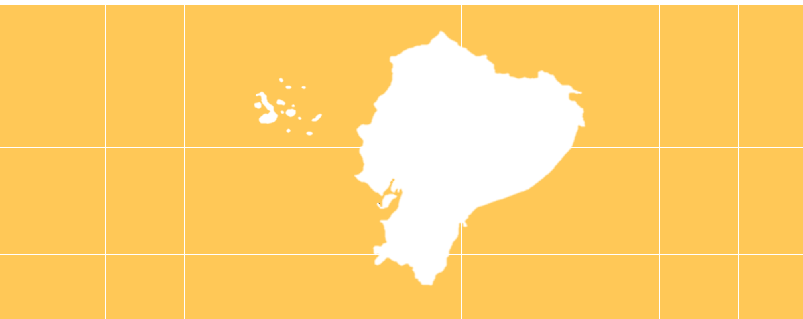

Corporación Favorita
Grocery Sales Forecasting
大型連鎖零售通路銷量預測

Slide 2

Kaggle競賽介紹
講者：邱渝雯
From Kaggle Competition
專題介紹
Notes:
無論在哪個國家，"零售通路產業" 在全世界的經濟民生中都扮演著極重要的腳色。
在這當中，銷售量與庫存量之間又彼此牽動，若能對銷售量有正確的預期，那在庫存量的拿捏上也就更有把握。
甚至在之後訂定長短期的促銷計劃也都能有所輔助。
我們題目的資料來源是一家厄瓜多當地的大型連鎖超市，Corporation Favorita。
該公司旗下的子公司跨足了許多領域，像是能源產業、不動產等等。
不過他們最為人所知的還是他們的零售通路。在他們的零售系統中，也有許多子品牌，
而總結來講，他們在厄瓜多全國一共有超過 140 間門市據點。
而他們提供了 54 間門市的銷售資料作為題目的一部分。

Slide 3
目錄
講者：邱渝雯
1
5
成員介紹
資料前處理
2
6
使用工具
特徵工程
3
7
Hadoop系統
模型建置
4
8
探索性資料分析
視覺化呈現
成員介紹
使用工具
Hadoop系統
探索性資料分析
資料前處理
特徵工程
模型建置
視覺化呈現
Notes:
好的，我們謝謝蔡崇信同學為我們精彩的開場，接下來我先來為大家介紹我們整個報告的流程。
首先，一開始是成員介紹，第二部分是使用工具，第三部分是Hadoop系統的介紹，第四部份是探索性資料分析的結果分享，
第五部分是資料前處理的介紹，第六第七部分是特徵工程與模型建置，最後一部分則是視覺化呈現。

Slide 4
成員介紹
講者：邱渝雯
成員介紹
使用工具
Hadoop系統
探索性資料分析
資料前處理
特徵工程
模型建置
視覺化呈現
Notes:
第一部份，是我們團隊的成員介紹。

Slide 5

成員介紹
講者：邱渝雯
探索性資料分析
使用Python對資料進行探索
特徵工程
從原資料萃取新的特徵欄位
模型建構
參與機器學習模型建置
網頁前端
使用HTML、CSS、JS製作
邱渝雯
交通大學應用數學系
資料庫
網頁後端連接MS SQL
成員介紹
使用工具
Hadoop系統
探索性資料分析
資料前處理
特徵工程
模型建置
視覺化呈現
Notes:
我是邱渝雯，是這組的組長，我在這次專題中參與探索性資料分析、特徵工程、模型建構、網頁前端、和資料庫的部份。

Slide 6
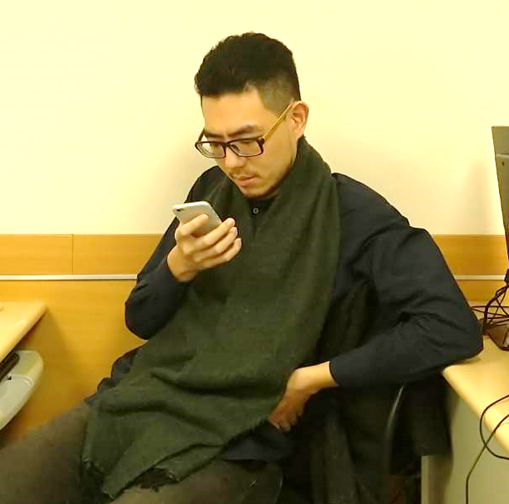
成員介紹
講者：邱渝雯
Hadoop建置管理
Hadoop管理
特徵工程
從原資料萃取新的特徵欄位
模型建構
使用Keras建置深度學習模型
網頁前端
使用HTML、CSS製作
劉家達
南京中醫藥大學中醫系
資料庫
建置MySQL資料庫
成員介紹
使用工具
Hadoop系統
探索性資料分析
資料前處理
特徵工程
模型建置
視覺化呈現
Notes:
劉家達同學，在本次專題中參與的部份是，Hadoop建置管理，特徵工程，模型建構，網頁前端製作和資料庫的部份。

Slide 7

成員介紹
講者：邱渝雯
探索性資料分析
使用R對資料進行探索
特徵工程
從原資料萃取新的特徵欄位
模型建構
使用Python及應用LightGBM模型
資料視覺化
使用R Shiny及Tableau
王復芸
清華大學經濟學系碩士
資料庫
網頁後端連接MS SQL
成員介紹
使用工具
Hadoop系統
探索性資料分析
資料前處理
特徵工程
模型建置
視覺化呈現
Notes:
王復芸同學，在本次的專題中參與了探索性資料分析、特徵工程、模型建構、資料視覺化、資料庫的部份。

Slide 8

成員介紹
講者：邱渝雯
探索性資料分析
使用Python對資料進行探索
特徵工程
從原資料萃取新的特徵欄位
Hadoop建置
Hadoop 叢集建置
蔡崇信
東吳大學資訊管理學系
Domain Knowledge
探討
主題相關知識領域探索
成員介紹
使用工具
Hadoop系統
探索性資料分析
資料前處理
特徵工程
模型建置
視覺化呈現
Notes:
蔡崇信同學，在本次專題中負責探索性資料分析、特徵工程、hadoop建置、以及domain knowledge的探討。

Slide 9

成員介紹
講者：邱渝雯
資料視覺化
使用d3.js及Tableau
特徵工程
從原資料萃取新的特徵欄位
模型建構
使用R建置Catboost模型
互動式網頁
使用HTML、CSS、JS製作
莊子逵
臺灣師範大學化學系
資料庫
網頁後端連接MS SQL
成員介紹
使用工具
Hadoop系統
探索性資料分析
資料前處理
特徵工程
模型建置
視覺化呈現
Notes:
莊子逵同學，在本次專題中參與了資料視覺化、特徵工程、模型建構、互動式網頁的製作和資料庫。

Slide 10
Kaggle競賽介紹
講者：蔡崇信
From Kaggle Competition
專題介紹
Notes:
無論在哪個國家，"零售通路產業" 在全世界的經濟民生中都扮演著極重要的腳色。
在這當中，銷售量與庫存量之間又彼此牽動，若能對銷售量有正確的預期，那在庫存量的拿捏上也就更有把握。
甚至在之後訂定長短期的促銷計劃也都能有所輔助。
我們題目的資料來源是一家厄瓜多當地的大型連鎖超市，Corporation Favorita。
該公司旗下的子公司跨足了許多領域，像是能源產業、不動產等等。
不過他們最為人所知的還是他們的零售通路。在他們的零售系統中，也有許多子品牌，
而總結來講，他們在厄瓜多全國一共有超過 140 間門市據點。
而他們提供了 54 間門市的銷售資料作為題目的一部分。

Slide 11
資料集介紹
講者：蔡崇信
訓練資料集
測試資料集
欄位名稱 | 說明
id | 交易代碼
date | 交易日期
store_nbr | 商店編號
item_nbr | 商品編號
unit_sales | 銷售量
onpromotion | 促銷與否
欄位名稱 | 說明
id | 交易代碼
date | 交易日期
store_nbr | 商店編號
item_nbr | 商品編號
onpromotion | 促銷與否
資料筆數：一億兩千萬筆
專題介紹
Notes:
資料筆數要補上

Slide 12
資料集介紹
講者：蔡崇信
商店資訊
假日資訊
欄位名稱 | 說明
store_nbr | 商店編號
city | 商店所在城市
state | 商店所在省份
type | 商店型態
cluster | 類似商店的群集
欄位名稱 | 說明
date | 節慶日期
type | 節慶類型
locale | 國家級、省級、城市級
locale_name | 地區名稱
description | 節慶敘述
transferred | 補假是否
專題介紹

Slide 13
資料集介紹
講者：蔡崇信
商品資訊
各店交易筆數
欄位名稱 | 說明
item_nbr | 商品ID
family | 商品種類
class | 商品種類的細項分類
perishable | 腐壞與否
欄位名稱 | 說明
date | 交易日期
store_nbr | 商店編號
transactions | 交易數量
專題介紹
Notes:
family跟class的中文

Slide 14
使用工具
講者：邱渝雯
成員介紹
使用工具
Hadoop系統
探索性資料分析
資料前處理
特徵工程
模型建置
視覺化呈現
Notes:
成員介紹的部份到此先告一段落，接下來我稍微介紹一下我們本次專題中使用的工具。

Slide 15










使用工具
講者：邱渝雯
資料前處理
{color:
yellow}
探索性
資料分析
使用工具
前端網頁
製作呈現
特徵工程
資料
視覺化
機器學習
深度學習
模型建置
Lightgbm、Catboost
RNN、LSTM、CNN
成員介紹
使用工具
Hadoop系統
探索性資料分析
資料前處理
特徵工程
模型建置
視覺化呈現
Notes:
畫面上看到是我們使用的各式工具，

Slide 16
使用工具
講者：邱渝雯
資料前處理
{color:
yellow}
探索性
資料分析
使用工具
前端網頁
製作呈現
特徵工程
資料
視覺化
機器學習
深度學習
模型建置
LightGBM、Catboost
RNN、LSTM、CNN
成員介紹
使用工具
Hadoop系統
探索性資料分析
資料前處理
特徵工程
模型建置
視覺化呈現
Notes:
再資料前處理、探索性資料分析和特徵工程的部份，我們有使用pytho跟R。

Slide 17
使用工具
講者：邱渝雯
資料前處理
{color:
yellow}
探索性
資料分析
使用工具
前端網頁
製作呈現
特徵工程
資料
視覺化
機器學習
深度學習
模型建置
LightGBM、Catboost
RNN、LSTM、CNN
成員介紹
使用工具
Hadoop系統
探索性資料分析
資料前處理
特徵工程
模型建置
視覺化呈現
Notes:
在機器學習和深度學習的模型建置，我們有LightGBM、Catboost、RNN、LSTM、和CNN模型。

Slide 18
使用工具
講者：邱渝雯
資料前處理
{color:
yellow}
探索性
資料分析
使用工具
前端網頁
製作呈現
特徵工程
資料
視覺化
機器學習
深度學習
模型建置
LightGBM、Catboost
RNN、LSTM、CNN
成員介紹
使用工具
Hadoop系統
探索性資料分析
資料前處理
特徵工程
模型建置
視覺化呈現
Notes:
在資料視覺化和最後的前端網頁製作呈現的部份，我們使用了HTML、CSS、JAVASCRIPT、shiny、tableau以及D3等等工具。
使用工具的介紹結束，接下來我們請蔡崇信同學，為我們分享探索性資料分析的結果。

Slide 19
Hadoop
講者：劉家達
成員介紹
使用工具
Hadoop系統
探索性資料分析
資料前處理
特徵工程
模型建置
視覺化呈現

Slide 20



Hadoop
講者：劉家達
系統配置
15 cores
120 GB
Client
Bridge
Worker
4.71 TB
Zookeeper
Resource
Manager
Name
Node
成員介紹
使用工具
Hadoop系統
探索性資料分析
資料前處理
特徵工程
模型建置
視覺化呈現
Notes:
我們用虛擬化技術, 將5台實體主機切分為15台虛擬主機, 首先我們在邊緣節點Client端配置了三台主機供我們的組員使用,
NameNode和ResourceManager負責管理和分配叢集的資源, 它們也互為彼此的standby主機來避免因為當機而導致叢集的故障與資料流失
再來是worker主機, 我們一共有10台worker主機, 每一台worker主機可能會扮演一到兩種身分, 其中最重要的就是zookeeper叢集, 它的作用是實現NameNode和ResourceManager的automatic failover(自動故障轉移), 當故障發生時, standb主機會自動啟用, 從而實現叢集的HA(高可用性)
最後, 我們的叢集運算環境有15顆cpu, 120GB的記憶體, 還有4.71T的儲存空間

Slide 21
Hadoop
講者：劉家達
系統配置
15 cores
120 GB
Client
Bridge
Worker
4.71 TB
Zookeeper
Resource
Manager
Name
Node
成員介紹
使用工具
Hadoop系統
探索性資料分析
資料前處理
特徵工程
模型建置
視覺化呈現
Notes:
本頁將配合達哥講稿進行重點加強。
我們用虛擬化技術, 將5台實體主機切分為15台虛擬主機, 首先我們在邊緣節點Client端配置了三台主機供我們的組員使用,
NameNode和ResourceManager負責管理和分配叢集的資源, 它們也互為彼此的standby主機來避免因為當機而導致叢集的故障與資料流失
再來是worker主機, 我們一共有10台worker主機, 每一台worker主機可能會扮演一到兩種身分, 其中最重要的就是zookeeper叢集, 它的作用是實現NameNode和ResourceManager的automatic failover(自動故障轉移), 當故障發生時, standby主機會自動啟用, 從而實現叢集的HA(高可用性)
最後, 我們的叢集運算環境有15顆cpu, 120GB的記憶體, 還有4.71T的儲存空間

Slide 22
Hadoop
講者：劉家達
系統配置
15 cores
120 GB
Client
Bridge
Worker
4.71 TB
Zookeeper
Resource
Manager
Name
Node
成員介紹
使用工具
Hadoop系統
探索性資料分析
資料前處理
特徵工程
模型建置
視覺化呈現
Notes:
本頁將配合達哥講稿進行重點加強。
我們用虛擬化技術, 將5台實體主機切分為15台虛擬主機, 首先我們在邊緣節點Client端配置了三台主機供我們的組員使用,
NameNode和ResourceManager負責管理和分配叢集的資源, 它們也互為彼此的standby主機來避免因為當機而導致叢集的故障與資料流失
再來是worker主機, 我們一共有10台worker主機, 每一台worker主機可能會扮演一到兩種身分, 其中最重要的就是zookeeper叢集, 它的作用是實現NameNode和ResourceManager的automatic failover(自動故障轉移), 當故障發生時, standby主機會自動啟用, 從而實現叢集的HA(高可用性)
最後, 我們的叢集運算環境有15顆cpu, 120GB的記憶體, 還有4.71T的儲存空間

Slide 23
Hadoop
講者：劉家達
系統配置
15 cores
120 GB
Client
Bridge
Worker
4.71 TB
Zookeeper
Resource
Manager
Name
Node
成員介紹
使用工具
Hadoop系統
探索性資料分析
資料前處理
特徵工程
模型建置
視覺化呈現
Notes:
本頁將配合達哥講稿進行重點加強。
我們用虛擬化技術, 將5台實體主機切分為15台虛擬主機, 首先我們在邊緣節點Client端配置了三台主機供我們的組員使用,
NameNode和ResourceManager負責管理和分配叢集的資源, 它們也互為彼此的standby主機來避免因為當機而導致叢集的故障與資料流失
再來是worker主機, 我們一共有10台worker主機, 每一台worker主機可能會扮演一到兩種身分, 其中最重要的就是zookeeper叢集, 它的作用是實現NameNode和ResourceManager的automatic failover(自動故障轉移), 當故障發生時, standby主機會自動啟用, 從而實現叢集的HA(高可用性)
最後, 我們的叢集運算環境有15顆cpu, 120GB的記憶體, 還有4.71T的儲存空間

Slide 24
Hadoop
講者：劉家達
系統配置
15 cores
120 GB
Client
Bridge
Worker
4.71 TB
Zookeeper
Resource
Manager
Name
Node
成員介紹
使用工具
Hadoop系統
探索性資料分析
資料前處理
特徵工程
模型建置
視覺化呈現
Notes:
本頁將配合達哥講稿進行重點加強。
我們用虛擬化技術, 將5台實體主機切分為15台虛擬主機, 首先我們在邊緣節點Client端配置了三台主機供我們的組員使用,
NameNode和ResourceManager負責管理和分配叢集的資源, 它們也互為彼此的standby主機來避免因為當機而導致叢集的故障與資料流失
再來是worker主機, 我們一共有10台worker主機, 每一台worker主機可能會扮演一到兩種身分, 其中最重要的就是zookeeper叢集, 它的作用是實現NameNode和ResourceManager的automatic failover(自動故障轉移), 當故障發生時, standby主機會自動啟用, 從而實現叢集的HA(高可用性)
最後, 我們的叢集運算環境有15顆cpu, 120GB的記憶體, 還有4.71T的儲存空間

Slide 25
Hadoop
講者：劉家達
系統配置
15 cores
120 GB
Client
Bridge
Worker
4.71 TB
Zookeeper
Resource
Manager
Name
Node
成員介紹
使用工具
Hadoop系統
探索性資料分析
資料前處理
特徵工程
模型建置
視覺化呈現
Notes:
本頁將配合達哥講稿進行重點加強。
我們用虛擬化技術, 將5台實體主機切分為15台虛擬主機, 首先我們在邊緣節點Client端配置了三台主機供我們的組員使用,
NameNode和ResourceManager負責管理和分配叢集的資源, 它們也互為彼此的standby主機來避免因為當機而導致叢集的故障與資料流失
再來是worker主機, 我們一共有10台worker主機, 每一台worker主機可能會扮演一到兩種身分, 其中最重要的就是zookeeper叢集, 它的作用是實現NameNode和ResourceManager的automatic failover(自動故障轉移), 當故障發生時, standby主機會自動啟用, 從而實現叢集的HA(高可用性)
最後, 我們的叢集運算環境有15顆cpu, 120GB的記憶體, 還有4.71T的儲存空間

Slide 26
Hadoop
講者：劉家達
系統配置
15 cores
120 GB
Client
Bridge
Worker
4.71 TB
Zookeeper
Resource
Manager
Name
Node
成員介紹
使用工具
Hadoop系統
探索性資料分析
資料前處理
特徵工程
模型建置
視覺化呈現
Notes:
本頁將配合達哥講稿進行重點加強。
我們用虛擬化技術, 將5台實體主機切分為15台虛擬主機, 首先我們在邊緣節點Client端配置了三台主機供我們的組員使用,
NameNode和ResourceManager負責管理和分配叢集的資源, 它們也互為彼此的standby主機來避免因為當機而導致叢集的故障與資料流失
再來是worker主機, 我們一共有10台worker主機, 每一台worker主機可能會扮演一到兩種身分, 其中最重要的就是zookeeper叢集, 它的作用是實現NameNode和ResourceManager的automatic failover(自動故障轉移), 當故障發生時, standby主機會自動啟用, 從而實現叢集的HA(高可用性)
最後, 我們的叢集運算環境有15顆cpu, 120GB的記憶體, 還有4.71T的儲存空間

Slide 27
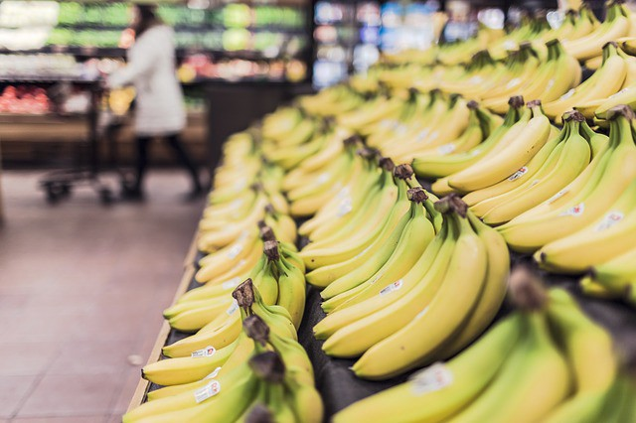
探索性資料分析
講者：蔡崇信
成員介紹
使用工具
Hadoop系統
探索性資料分析
資料前處理
特徵工程
模型建置
視覺化呈現

Slide 28
探索性資料分析：訓練資料與測試資料不一致
講者：蔡崇信
測試資料之中有60個品項
在訓練資料中未曾出現過
195
3841
60
訓練資料集
測試資料集
單位：商品編號總數。
成員介紹
使用工具
Hadoop系統
探索性資料分析
資料前處理
特徵工程
模型建置
視覺化呈現
Notes:
資料處理的過程中，我們主要面臨了幾個課題：
1. 訓練資料和測試資料不一致。
測試資料中，有 60 支商品編號並沒有出現在訓練資料中。
這導致我們建立的模型在預測的時候如果遇到 "不認識" 的商品編號時會不知道該如何處理。
我們最後傾向使用「商品所屬類別」來取代對於「個別品項」的預測。
一方面能夠避免模型碰到"樣本外" 資料時不知如何處理的問題，二方面也可以避免模型過度擬合。

Slide 29
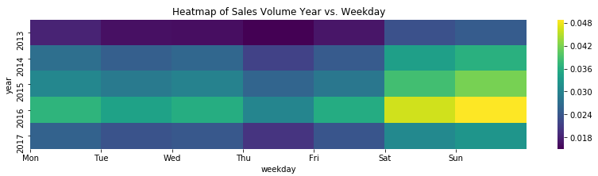
探索性資料分析：周間業績比較
講者：蔡崇信
各年度、周間總銷量熱圖
2013
2014
2015
2016
2017
年度
周間
訓練資料中，
銷售量在周末較高。
成員介紹
使用工具
Hadoop系統
探索性資料分析
資料前處理
特徵工程
模型建置
視覺化呈現
Notes:
2. 資料解讀會因地域性而變得複雜。
我們知道，放假與否對於民眾的消費機率有著極大的影響力。
以台灣的情況來講，超市在週末的業績常常會是平日的兩倍。
而從這張圖來看，我們也可以發現銷售量在周末確實明顯較高。

Slide 30
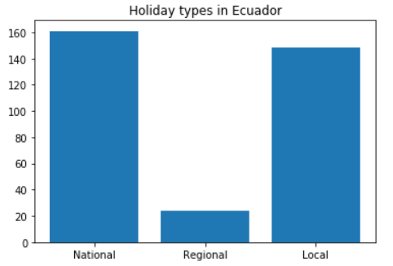
探索性資料分析：假日類型複雜
講者：蔡崇信
厄瓜多假日類別 (依地域性)
假日的資料中
有全國性、
省級和城市級別的假日
全國性
省級
城市級
※ 此圖表為五年下來的統計
成員介紹
使用工具
Hadoop系統
探索性資料分析
資料前處理
特徵工程
模型建置
視覺化呈現
Notes:
但以這張圖來看，我們可以看到，除了全國性假日以外，厄瓜多還具備了「省分級別」和「城市級別」的假日
這導致我們在辨認”交易紀錄是否發生於假日”這件事的時候，不能直接以同樣的邏輯套用在全部的交易紀錄上
但畢竟常理而言，”放假與否” 的影響力確實很大，我們因此特別針對這件事做了了解。
最終得以明確得知每一筆訓練資料(也就是交易紀錄)是否是在放假的情境下發生。

Slide 31
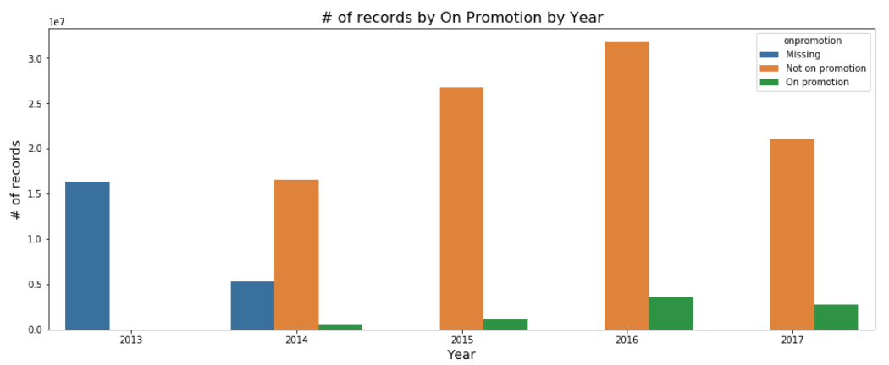
探索性資料分析：促銷交易紀錄分布
講者：蔡崇信
促銷比例有逐年上升
在2014後沒有促銷與否的空值
「促銷與否」佔銷售紀錄分布
遺失值
有促銷
沒促銷
交易計數
年度
成員介紹
使用工具
Hadoop系統
探索性資料分析
資料前處理
特徵工程
模型建置
視覺化呈現
Notes:
是從2014的某一天開始就沒有促銷的空值了嗎

Slide 32
探索性資料分析：新店家編號的出現
講者：邱渝雯
並不是每一家店
一開始就都有資料
54家店
2013 - 2017
成員介紹
使用工具
Hadoop系統
探索性資料分析
資料前處理
特徵工程
模型建置
視覺化呈現
Notes:
接著，我來為大家介紹本資料集中，關於店家的分析結果。
首先，本資料集的時間橫跨2013至2017年，共有54家店。
並不是每一家店一開始就都有資料。

Slide 33
探索性資料分析：新店家編號的出現
講者：邱渝雯
54家店
2013 - 2017
2013年：有47家商店
成員介紹
使用工具
Hadoop系統
探索性資料分析
資料前處理
特徵工程
模型建置
視覺化呈現
Notes:
2013一開始，只有47家店。

Slide 34
探索性資料分析：新店家編號的出現
講者：邱渝雯
54家店
2013 - 2017
2014年：新增1家
(共48間店)
成員介紹
使用工具
Hadoop系統
探索性資料分析
資料前處理
特徵工程
模型建置
視覺化呈現
Notes:
接著，2014年，新增了一家店。

Slide 35
探索性資料分析：新店家編號的出現
講者：邱渝雯
54家店
2013 - 2017
2015年：新增5家
(共53間店)
成員介紹
使用工具
Hadoop系統
探索性資料分析
資料前處理
特徵工程
模型建置
視覺化呈現
Notes:
2015年，新增了5家店，

Slide 36
探索性資料分析：新店家編號的出現
講者：邱渝雯
2017年：
新增1家
(共54間店)
54家店
2013 - 2017
成員介紹
使用工具
Hadoop系統
探索性資料分析
資料前處理
特徵工程
模型建置
視覺化呈現
Notes:
接著就到2017年，最後一家店舖號碼才出現。

Slide 37
探索性資料分析：新店家編號的出現
講者：邱渝雯
可能性
店鋪擴張
倉儲系統的擴張
54家店
1
2013 - 2017
2
成員介紹
使用工具
Hadoop系統
探索性資料分析
資料前處理
特徵工程
模型建置
視覺化呈現
Notes:
我們認為新的店鋪編號逐漸出現，有兩種可能，
第一種是擴店的可能，
第二種則是倉儲系統的擴張。

Slide 38
探索性資料分析：不同店鋪型態
講者：邱渝雯
E
A
C
不同店鋪型態間
規模、客群不同
B
D
成員介紹
使用工具
Hadoop系統
探索性資料分析
資料前處理
特徵工程
模型建置
視覺化呈現
Notes:
接著我們來看到，54家商店，又被分成五種型態， 這五種型態簡單來說，就是同一個公司下的五種品牌，在店舖規模占地、想抓住的消費客群等等，都有各自特別之處。

Slide 39
探索性資料分析：不同店鋪型態的熱銷商品種類
講者：邱渝雯
E
A
C
種類占比
生活雜貨
B
D
飲料類
烘焙類
清潔用品類
乳製品
農產品
成員介紹
使用工具
Hadoop系統
探索性資料分析
資料前處理
特徵工程
模型建置
視覺化呈現
Notes:
畫面看到的五個圓餅圖，分別代表五種店鋪形態下的前五大熱銷商品種類。

Slide 40
探索性資料分析：不同店鋪型態的熱銷商品種類
講者：邱渝雯
E
A
C
種類占比
生活雜貨
B
D
飲料類
烘焙類
清潔用品類
乳製品
農產品
成員介紹
使用工具
Hadoop系統
探索性資料分析
資料前處理
特徵工程
模型建置
視覺化呈現
Notes:
淺藍色的，也就是最大塊的，是生活雜貨類，在每一種店鋪形態下都是熱銷的第一名。

Slide 41
探索性資料分析：不同店鋪型態的熱銷商品種類
講者：邱渝雯
E
A
C
種類占比
生活雜貨
B
D
飲料類
烘焙類
清潔用品類
乳製品
農產品
成員介紹
使用工具
Hadoop系統
探索性資料分析
資料前處理
特徵工程
模型建置
視覺化呈現
Notes:
而較深的藍色，是飲料類別的商品，在每一種店鋪形態下，則都是第二名。

Slide 42
探索性資料分析：不同店鋪型態的熱銷商品種類
講者：邱渝雯
E
A
C
種類占比
生活雜貨
B
D
飲料類
烘焙類
清潔用品類
乳製品
農產品
Notes:
除去剛剛的兩種商品後，各店鋪第三名的銷售類別有些許不同。

Slide 43
探索性資料分析：不同店鋪型態的熱銷商品種類
講者：邱渝雯
E
A
C
種類占比
生活雜貨
B
D
飲料類
烘焙類
清潔用品類
乳製品
農產品
Notes:
在A、D品牌下，第三名是綠色的農產品類。

Slide 44
探索性資料分析：不同店鋪型態的熱銷商品種類
講者：邱渝雯
E
A
C
種類占比
生活雜貨
B
D
飲料類
烘焙類
清潔用品類
乳製品
農產品
Notes:
而在B、C、E品牌下，第三名則是紅色的清潔用品類。

Slide 45
探索性資料分析：不同店鋪型態的熱銷商品種類
講者：邱渝雯
E
A
C
種類占比
生活雜貨
B
D
飲料類
烘焙類
清潔用品類
乳製品
農產品
Notes:
橘色的烘焙類，只有出現在B品牌下。

Slide 46
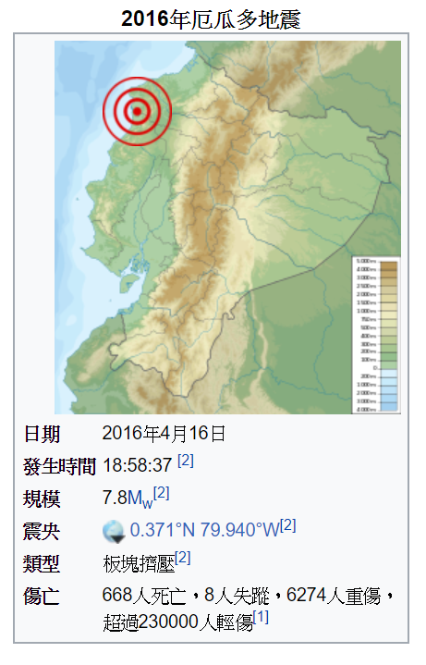
探索性資料分析：2016年大地震後
講者：邱渝雯
2016年厄瓜多地震
發生日期：2016年4月16日
規模：7.8
Notes:
接著，我們來看到，2016年4月16日， 厄瓜多發生規模7.8的嚴重地震， 而這個地震事件對剛剛所提到一些熱銷的種類，也有所影響。

Slide 47
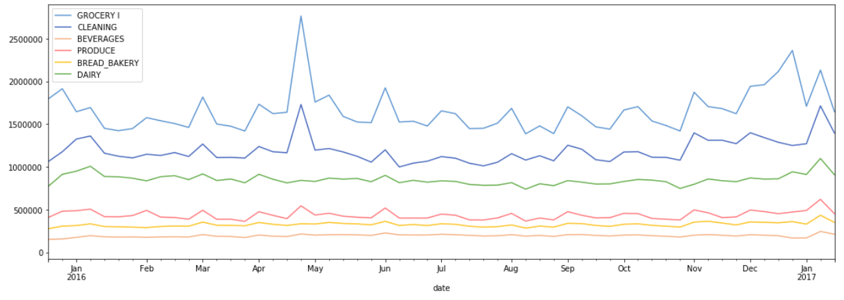
探索性資料分析：2016年大地震後
講者：邱渝雯
熱門品項種類周總銷量折線圖
生活雜貨
飲料類
農產品
清潔用品類
乳製品
烘焙類
2016年1月
4月
5月
12月
成員介紹
使用工具
Hadoop系統
探索性資料分析
資料前處理
特徵工程
模型建置
視覺化呈現
Notes:
這張圖是剛剛提到的六種熱銷的商品種類， 在2016年間的銷量折線圖。

Slide 48
探索性資料分析：2016年大地震後
講者：邱渝雯
熱門品項種類周總銷量折線圖
民生所需，
地震後達到銷量高峰。
生活雜貨
飲料類
農產品
清潔用品類
乳製品
烘焙類
2016年1月
4月
5月
12月
成員介紹
使用工具
Hadoop系統
探索性資料分析
資料前處理
特徵工程
模型建置
視覺化呈現
Notes:
我們可以看到淺藍色的生活雜貨和深藍色的飲料類，在4月中以後，也就是地震發生後， 達到銷量高峰，其實這是五年來的銷量新高， 這代表了地震這樣的大事件，的確直接的影響了民生所需的用品。

Slide 49
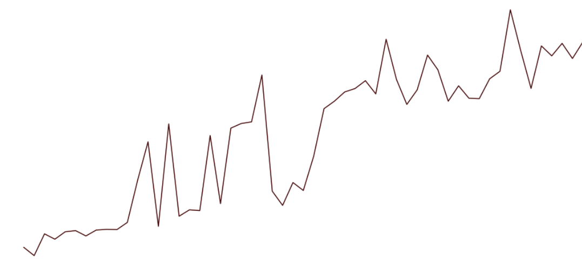
探索性資料分析：月銷量上升趨勢
講者：邱渝雯
月總銷量隨時間演進折線圖
三千萬
二千萬
一千萬
2013年
2014年
2015年
2016年
2017年
成員介紹
使用工具
Hadoop系統
探索性資料分析
資料前處理
特徵工程
模型建置
視覺化呈現
Notes:
再來，我們將整個測試資料中的月銷量畫成折線圖，

Slide 50
探索性資料分析：月銷量上升趨勢
講者：邱渝雯
月總銷量隨時間演進折線圖
三千萬
月銷售量，
有逐漸上升趨勢。
二千萬
一千萬
2013年
2014年
2015年
2016年
2017年
成員介紹
使用工具
Hadoop系統
探索性資料分析
資料前處理
特徵工程
模型建置
視覺化呈現
Notes:
可以看到，隨著時間演進，月銷售量有逐漸上升的趨勢。
我們的資料，可能可以應用時間序列的模型。

Slide 51
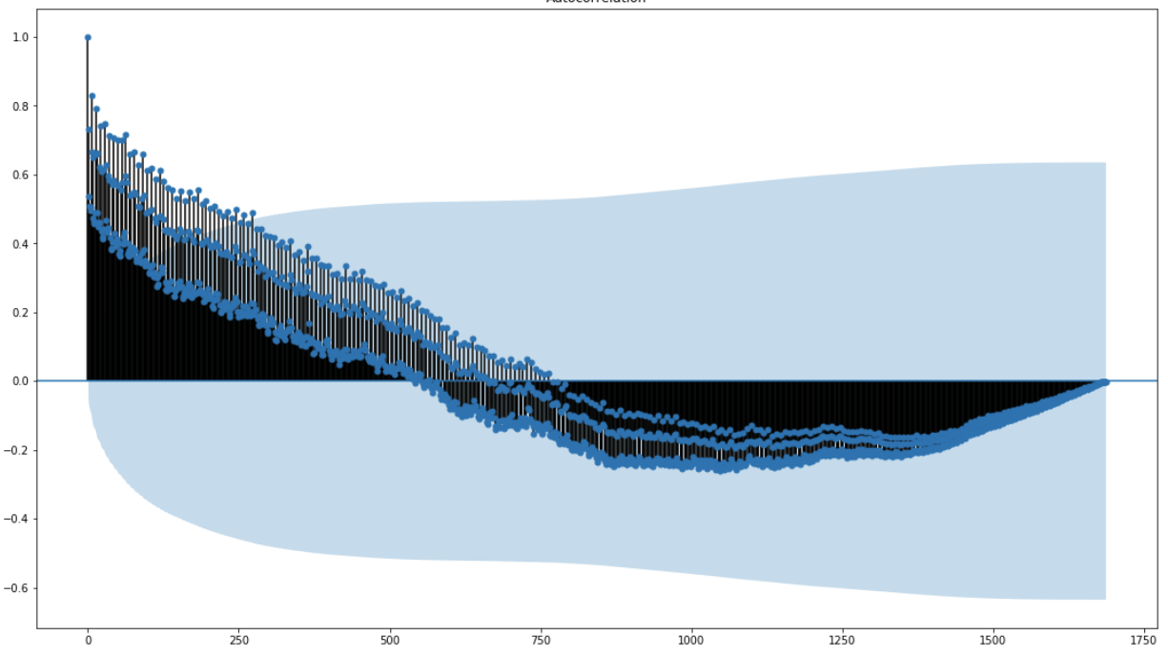
探索性資料分析：日銷量自關聯圖
講者：邱渝雯
(相關係數)
日總銷量自相關圖
1.0
95%信心水準
0.0
0
250
500
1687
(天)
成員介紹
使用工具
Hadoop系統
探索性資料分析
資料前處理
特徵工程
模型建置
視覺化呈現
Notes:
於是我們畫出日銷售量的自相關圖， 其中淺藍色的陰影部分是95%的信心水準

Slide 52
探索性資料分析：日銷量自關聯圖
講者：邱渝雯
(相關係數)
日總銷量自相關圖
1.0
95%信心水準
大約在250天附近之前
相關性都大於95%信心水準
0.0
0
250
500
1687
(天)
成員介紹
使用工具
Hadoop系統
探索性資料分析
資料前處理
特徵工程
模型建置
視覺化呈現
Notes:
，可以看到大約在兩百五十天附近之前， 銷售量的相關性都大於95%的信心水準， 也就是達到一定高的相關性

Slide 53
探索性資料分析：日銷量自關聯圖
講者：邱渝雯
(相關係數)
日總銷量自相關圖
1.0
95%信心水準
大約在250天附近之前
相關性都大於95%信心水準
使用時間序列模型
0.0
0
250
500
1687
(天)
成員介紹
使用工具
Hadoop系統
探索性資料分析
資料前處理
特徵工程
模型建置
視覺化呈現
Notes:
也因此，我們在模型建置上， 使用了許多時間序列的模型。

Slide 54
資料前處理
講者：邱渝雯
成員介紹
使用工具
Hadoop系統
探索性資料分析
資料前處理
特徵工程
模型建置
視覺化呈現

Slide 55
資料前處理
講者：邱渝雯
填補
空值
資料
轉型
資料
前處理
log1p
從
2017
開始
Label Encoding
平衡
資料
成員介紹
使用工具
Hadoop系統
探索性資料分析
資料前處理
特徵工程
模型建置
視覺化呈現

Slide 56
資料前處理
講者：邱渝雯
填補
空值
資料
轉型
例如：
日期欄位改成年、月、日
資料
前處理
log1p
從
2017
開始
Label Encoding
平衡
資料
成員介紹
使用工具
Hadoop系統
探索性資料分析
資料前處理
特徵工程
模型建置
視覺化呈現

Slide 57
資料前處理
講者：邱渝雯
填補
空值
資料
轉型
對資料內的銷售量
數字降低範圍
資料
前處理
log1p
從
2017
開始
Label Encoding
平衡
資料
成員介紹
使用工具
Hadoop系統
探索性資料分析
資料前處理
特徵工程
模型建置
視覺化呈現

Slide 58
資料前處理
講者：邱渝雯
填補
空值
資料
轉型
資料
前處理
log1p
從
2017
開始
Label Encoding
平衡
資料
類別型欄位
成員介紹
使用工具
Hadoop系統
探索性資料分析
資料前處理
特徵工程
模型建置
視覺化呈現

Slide 59
資料前處理
講者：邱渝雯
填補
空值
資料
轉型
資料
前處理
log1p
從
2017
開始
Label Encoding
平衡
資料
成員介紹
使用工具
Hadoop系統
探索性資料分析
資料前處理
特徵工程
模型建置
視覺化呈現

Slide 60
資料前處理
講者：邱渝雯
填補
空值
資料
轉型
資料
前處理
log1p
從
2017
開始
Label Encoding
平衡
資料
成員介紹
使用工具
Hadoop系統
探索性資料分析
資料前處理
特徵工程
模型建置
視覺化呈現
Notes:
利用pandas read csv的函式參數，直接轉型部分欄位如date。
將unit_sales 值轉換為自然對數的相關值：
unit_sales_log = log(1+unit_sales)

Slide 61
資料前處理
講者：邱渝雯
填補
空值
資料
轉型
資料
前處理
log1p
從
2017
開始
Label Encoding
平衡
資料
成員介紹
使用工具
Hadoop系統
探索性資料分析
資料前處理
特徵工程
模型建置
視覺化呈現
Notes:
利用pandas read csv的函式參數，直接轉型部分欄位如date。
將unit_sales 值轉換為自然對數的相關值：
unit_sales_log = log(1+unit_sales)

Slide 62
講者：王復芸
特徵工程
模型預測成果
成員介紹
使用工具
Hadoop系統
探索性資料分析
資料前處理
特徵工程
模型建置
視覺化呈現
Notes:
接下來，我將以交互的方式，說明我們各階段的特徵工程，主要以LightGBM模型為主，說明經過不同特徵工程後的模型預測結果。

Slide 63
特徵工程的流程簡介
講者：王復芸
訓練集原本5個欄位
簡單切割日期欄位
模型誤差結果
成員介紹
使用工具
Hadoop系統
探索性資料分析
資料前處理
特徵工程
模型建置
視覺化呈現
Notes:
首先，我們先介紹我們整個特徵流程的概念：
將去除ID的訓練集的欄位，簡單透過日期切割初年、月、日的欄位。

Slide 64
特徵工程的流程簡介
講者：王復芸
訓練集原本5個欄位
簡單切割日期欄位
模型誤差結果
成果底線
成員介紹
使用工具
Hadoop系統
探索性資料分析
資料前處理
特徵工程
模型建置
視覺化呈現
Notes:
將這些特徵欄位放入模型中，得到預測的誤差結果，這個很陽春的模型誤差可以視作我們未經特徵工程前的模型預測的成果底線。

Slide 65
特徵工程的流程簡介
講者：王復芸
挑選訓練集的重要欄位
考量時序問題
模型誤差結果
依據成果
有效的特徵工程基礎
成員介紹
使用工具
Hadoop系統
探索性資料分析
資料前處理
特徵工程
模型建置
視覺化呈現
Notes:
再來我們考慮我們的資料存在時序性的特質，所以我們從訓練集挑選重要性質的欄位，進行時序相關的轉換，
得到一個明顯誤差下降的結果。
透過這一次的特徵工程，我們得到有效的重要特徵基礎。

Slide 66
特徵工程的流程簡介
講者：王復芸
根據上一個特徵工程基礎
擴充欄位
模型誤差結果
依據成果
誤差下降
誤差上升
返回之前的特徵工程
成員介紹
使用工具
Hadoop系統
探索性資料分析
資料前處理
特徵工程
模型建置
視覺化呈現
Notes:
之後，我們反覆這上一個過程。
我們依據上一個特徵工程基礎，擴充欄位，然後透過模型預測的誤差結果，來決定是否繼續這個循環。
如果誤差下降，我們就採用擴充的欄位，繼續這個循環；如果誤差上升，我們就退回之前的特徵欄位，不採用擴充的欄位，然後再尋找其他方式擴充欄位，繼續下一階段的特徵工程。

Slide 67
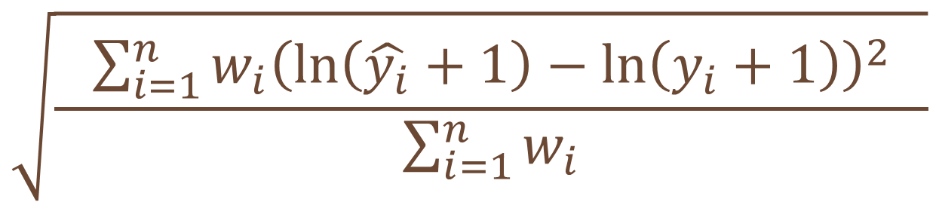
模型成果評估指標：誤差值
講者：王復芸
計分方式
$$\sqrt{\frac{ \sum_{i=1}^{n}{{w_{i}\left(\ln\left(\hat{y_{i}}+1\right)−\ln\left(y_{i}+1\right)\right)}^{2}} }{\sum_{i=1}^{n}{w_{i}}}}$$
全名為Normalized Weighted Root Mean Squared Logarithmic Error （NWRMSLE）＝進階版的MSE
成員介紹
使用工具
Hadoop系統
探索性資料分析
資料前處理
特徵工程
模型建置
視覺化呈現
Notes:
那我們用什麼方式評估預測的成果呢？
這個Kaggle題目的評分指標是一個進階版的MSE誤差值，來評估特徵工程後，模型的好壞。

Slide 68
模型成果評估：NWRMSLE誤差值
講者：王復芸
加一再取自然對數
計分方式
$$\sqrt{\frac{ \sum_{i=1}^{n}{{w_{i}\left(\ln\left(\hat{y_{i}}+1\right)−\ln\left(y_{i}+1\right)\right)}^{2}} }{\sum_{i=1}^{n}{w_{i}}}}$$
成員介紹
使用工具
Hadoop系統
探索性資料分析
資料前處理
特徵工程
模型建置
視覺化呈現
Notes:
重點標示是我自己想的，要改可以隨意改!!!
上面淺藍框框覺得想不出來打什麼，所以才打點點點
這個Kaggle題目的評分標準，是可以視為進階版的MSE，全名為Normalized Weighted Root Mean Squared Logarithmic Error ，簡稱NWRMSLE。
這個評分標準與MSE相比，可以看到有大主要差別：
一個是預測值y_hat和真實值y分別經過Natural Log1p函數。也就是數據先加1再取Natural log。這麼做的主要原因是單獨取natural log，在y值，也就是銷售量為0時，會無法轉換成實數，
而我們的實際和預測資料裡，確實會碰到銷量為0的可能。
第二個差異，就是他將轉換後的y_hat乘上權重。當這個商品屬於不易腐壞的權重為1，也就是值不會改變，但是容易腐敗的商品，權重為1.25，也就是說若針對腐敗的商品預測的差誤會被放大。
實務上，確實也需要對容易腐敗的商品的預測更為精準，才能更有效地調配商品數量。
為了方便理解，我們可以視這個評分視為MSE的變形，所以分數越小越好。

Slide 69
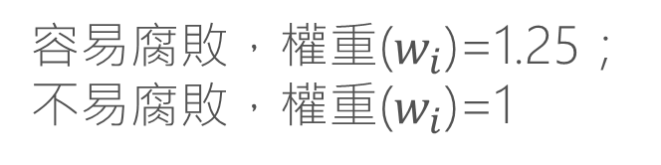
模型成果評估指標：誤差值
講者：王復芸
加一再取自然對數
計分方式
$$\sqrt{\frac{ \sum_{i=1}^{n}{{w_{i}\left(\ln\left(\hat{y_{i}}+1\right)−\ln\left(y_{i}+1\right)\right)}^{2}} }{\sum_{i=1}^{n}{w_{i}}}}$$
越低越好！
權重
容易腐敗，權重($w_{i}$)=1.25；
不易腐敗，權重($w_{i}$)=1
成員介紹
使用工具
Hadoop系統
探索性資料分析
資料前處理
特徵工程
模型建置
視覺化呈現
Notes:
這個誤差值最大的特色，是針對容易腐敗的商品加入1.25倍的權重。
這確實符合實務上的需求，我們對容易腐敗的商品應該要有更精準的預測。
整體而言，這個評估指標是一種誤差值的概念，所以值越低越好。

Slide 70
草創模型
講者：王復芸
訓練集基本欄位
日期
商店編號
商品編號
銷售量
促銷與否
成員介紹
使用工具
Hadoop系統
探索性資料分析
資料前處理
特徵工程
模型建置
視覺化呈現
Notes:
首先，我們將測試資料集的五個欄位中的日期欄位，分別拆成年、月、日，所以現在我們有基本的7個欄位。分別用XGBoost、Random Forest、Lightgbm模型進行預測。
誤差結果和將商品銷售額都填為0效果差不多，大約在1.3～1.7之間。
之後，我們加入了處理時序資料的方式，將銷售額採3、7、14天的移動平均並且加入16天內商品在個別天是否在促銷的欄位，以及在14天內商品促銷的次數，總共20個欄位。
成績就有了大幅的進步。NWRMSLE直接落入0.6以下的範圍。

Slide 71
草創模型
講者：王復芸
年
訓練集基本欄位
月
日期
日
商店編號
商品編號
銷售量
促銷與否
成員介紹
使用工具
Hadoop系統
探索性資料分析
資料前處理
特徵工程
模型建置
視覺化呈現
Notes:
首先，我們將測試資料集的五個欄位中的日期欄位，分別拆成年、月、日，所以現在我們有基本的7個欄位。分別用XGBoost、Random Forest、Lightgbm模型進行預測。
誤差結果和將商品銷售額都填為0效果差不多，大約在1.3～1.7之間。
之後，我們加入了處理時序資料的方式，將銷售額採3、7、14天的移動平均並且加入16天內商品在個別天是否在促銷的欄位，以及在14天內商品促銷的次數，總共20個欄位。
成績就有了大幅的進步。NWRMSLE直接落入0.6以下的範圍。

Slide 72
7個欄位
講者：王復芸
草創模型
年
訓練集基本欄位
月
日期
日
商店編號
商店編號
商品編號
商品編號
銷售量
銷售量
銷售量
促銷與否
促銷與否
促銷與否
成員介紹
使用工具
Hadoop系統
探索性資料分析
資料前處理
特徵工程
模型建置
視覺化呈現
Notes:
首先，我們將測試資料集的五個欄位中的日期欄位，分別拆成年、月、日，所以現在我們有基本的7個欄位。分別用XGBoost、Random Forest、Lightgbm模型進行預測。
誤差結果和將商品銷售額都填為0效果差不多，大約在1.3～1.7之間。
之後，我們加入了處理時序資料的方式，將銷售額採3、7、14天的移動平均並且加入16天內商品在個別天是否在促銷的欄位，以及在14天內商品促銷的次數，總共20個欄位。
成績就有了大幅的進步。NWRMSLE直接落入0.6以下的範圍。

Slide 73

7個欄位
講者：王復芸
草創模型
年
訓練集基本欄位
XGBoost
月
日期
Random Forest
日
商店編號
LightGBM
商店編號
商品編號
商品編號
誤差值：1.3 ~ 1.7
銷售量
銷售量
銷售量
促銷與否
促銷與否
促銷與否
成員介紹
使用工具
Hadoop系統
探索性資料分析
資料前處理
特徵工程
模型建置
視覺化呈現
Notes:
首先，我們將測試資料集的五個欄位中的日期欄位，分別拆成年、月、日，所以現在我們有基本的7個欄位。分別用XGBoost、Random Forest、Lightgbm模型進行預測。
誤差結果和將商品銷售額都填為0效果差不多，大約在1.3～1.7之間。
之後，我們加入了處理時序資料的方式，將銷售額採3、7、14天的移動平均並且加入16天內商品在個別天是否在促銷的欄位，以及在14天內商品促銷的次數，總共20個欄位。
成績就有了大幅的進步。NWRMSLE直接落入0.6以下的範圍。

Slide 74
特徵工程的真正開端
講者：王復芸
銷售量
加入時序考量
3天期移動平均
7天期移動平均
14天期移動平均
成員介紹
使用工具
Hadoop系統
探索性資料分析
資料前處理
特徵工程
模型建置
視覺化呈現
Notes:
首先，我們將測試資料集的五個欄位中的日期欄位，分別拆成年、月、日，所以現在我們有基本的7個欄位。分別用XGBoost、Random Forest、Lightgbm模型進行預測。
誤差結果和將商品銷售額都填為0效果差不多，大約在1.3～1.7之間。
之後，我們加入了處理時序資料的方式，將銷售量採3、7、14天的移動平均並且加入16天內商品在個別天是否在促銷的欄位，以及在14天內商品促銷的次數，總共20個欄位。
成績就有了大幅的進步。NWRMSLE直接落入0.6以下的範圍。

Slide 75
擴充欄位（一）
講者：王復芸
銷售量
促銷與否
加入時序考量
促銷與否：第1天
促銷與否：第2天
3天期移動平均
…
7天期移動平均
促銷與否：第16天
14天期移動平均
14天期內促銷次數
成員介紹
使用工具
Hadoop系統
探索性資料分析
資料前處理
特徵工程
模型建置
視覺化呈現
Notes:
首先，我們將測試資料集的五個欄位中的日期欄位，分別拆成年、月、日，所以現在我們有基本的7個欄位。分別用XGBoost、Random Forest、Lightgbm模型進行預測。
誤差結果和將商品銷售額都填為0效果差不多，大約在1.3～1.7之間。
之後，我們加入了處理時序資料的方式，將銷售量採3、7、14天的移動平均並且加入16天內商品在個別天是否在促銷的欄位，以及在14天內商品促銷的次數，總共20個欄位。
成績就有了大幅的進步。NWRMSLE直接落入0.6以下的範圍。

Slide 76
擴充欄位（一）
講者：王復芸
銷售量
促銷與否
加入時序考量
促銷與否：第1天
促銷與否：第2天
合計20欄位
3天期移動平均
…
7天期移動平均
促銷與否：第16天
14天期移動平均
14天期內促銷次數
成員介紹
使用工具
Hadoop系統
探索性資料分析
資料前處理
特徵工程
模型建置
視覺化呈現
Notes:
首先，我們將測試資料集的五個欄位中的日期欄位，分別拆成年、月、日，所以現在我們有基本的7個欄位。分別用XGBoost、Random Forest、Lightgbm模型進行預測。
誤差結果和將商品銷售額都填為0效果差不多，大約在1.3～1.7之間。
之後，我們加入了處理時序資料的方式，將銷售量採3、7、14天的移動平均並且加入16天內商品在個別天是否在促銷的欄位，以及在14天內商品促銷的次數，總共20個欄位。
成績就有了大幅的進步。NWRMSLE直接落入0.6以下的範圍。

Slide 77
LightGBM模型成果（一）：20欄位
講者：王復芸
銷售量
促銷與否
加入時序考量
促銷與否：第1天
促銷與否：第2天
合計20欄位
3天期移動平均
…
7天期移動平均
誤差
促銷與否：第16天
NWRMSLE <0.6
14天期移動平均
14天期內促銷次數
成員介紹
使用工具
Hadoop系統
探索性資料分析
資料前處理
特徵工程
模型建置
視覺化呈現
Notes:
首先，我們將測試資料集的五個欄位中的日期欄位，分別拆成年、月、日，所以現在我們有基本的7個欄位。分別用XGBoost、Random Forest、Lightgbm模型進行預測。
誤差結果和將商品銷售額都填為0效果差不多，大約在1.3～1.7之間。
之後，我們加入了處理時序資料的方式，將銷售量採3、7、14天的移動平均並且加入16天內商品在個別天是否在促銷的欄位，以及在14天內商品促銷的次數，總共20個欄位。
成績就有了大幅的進步。NWRMSLE直接落入0.6以下的範圍。

Slide 78
擴充欄位（二）
講者：王復芸
銷售量
資料平移
更多期間
前1日的銷售量
3、5、7、14、30、60、140天期移動平均
成員介紹
使用工具
Hadoop系統
探索性資料分析
資料前處理
特徵工程
模型建置
視覺化呈現
Notes:
基於上面的基礎，我們發現採用移動平均後，有很顯著的效果。
所以，我們繼續沿用處理時序的方式，將前一日的銷售額平移，形成一個新欄位，並增加5,30,60,140天的移動平均。
另外，針對是否促銷的欄位，我們也衍生出3、5、7、60、140，以及16天後每3、7、14天的商品促銷總次數的欄位，最後合計33個欄位。
除了成績有持續進步外，從feature importance的圖，我們發現移動平均相關的欄位重要性都很高。

Slide 79
擴充欄位（二）
講者：王復芸
銷售量
資料平移
更多期間
前1日的銷售量
3、5、7、14、30、60、140天期移動平均
成員介紹
使用工具
Hadoop系統
探索性資料分析
資料前處理
特徵工程
模型建置
視覺化呈現
Notes:
基於上面的基礎，我們發現採用移動平均後，有很顯著的效果。
所以，我們繼續沿用處理時序的方式，將前一日的銷售額平移，形成一個新欄位，並增加5,30,60,140天的移動平均。
另外，針對是否促銷的欄位，我們也衍生出3、5、7、60、140，以及16天後每3、7、14天的商品促銷總次數的欄位，最後合計33個欄位。
除了成績有持續進步外，從feature importance的圖，我們發現移動平均相關的欄位重要性都很高。

Slide 80
擴充欄位（二）
講者：王復芸
銷售量
促銷與否
資料平移
更多期間
更多期間
促銷與否：第1天…第16天
前1日的銷售量
3、5、7、14、30、60、140天期移動平均
3、5、7、14、60、140天期內促銷次數
16天後3、7、14天期促銷次數
成員介紹
使用工具
Hadoop系統
探索性資料分析
資料前處理
特徵工程
模型建置
視覺化呈現
Notes:
基於上面的基礎，我們發現採用移動平均後，有很顯著的效果。
所以，我們繼續沿用處理時序的方式，將前一日的銷售額平移，形成一個新欄位，並增加5,30,60,140天的移動平均。
另外，針對是否促銷的欄位，我們也衍生出3、5、7、60、140，以及16天後每3、7、14天的商品促銷總次數的欄位，最後合計33個欄位。
除了成績有持續進步外，從feature importance的圖，我們發現移動平均相關的欄位重要性都很高。

Slide 81
擴充欄位（二）
講者：王復芸
銷售量
促銷與否
資料平移
更多期間
更多期間
促銷與否：第1天…第16天
合計33欄位
前1日的銷售量
3、5、7、14、30、60、140天期移動平均
3、5、7、14、60、140天期內促銷次數
16天後3、7、14天期促銷次數
成員介紹
使用工具
Hadoop系統
探索性資料分析
資料前處理
特徵工程
模型建置
視覺化呈現
Notes:
基於上面的基礎，我們發現採用移動平均後，有很顯著的效果。
所以，我們繼續沿用處理時序的方式，將前一日的銷售額平移，形成一個新欄位，並增加5,30,60,140天的移動平均。
另外，針對是否促銷的欄位，我們也衍生出3、5、7、60、140，以及16天後每3、7、14天的商品促銷總次數的欄位，最後合計33個欄位。
除了成績有持續進步外，從feature importance的圖，我們發現移動平均相關的欄位重要性都很高。

Slide 82
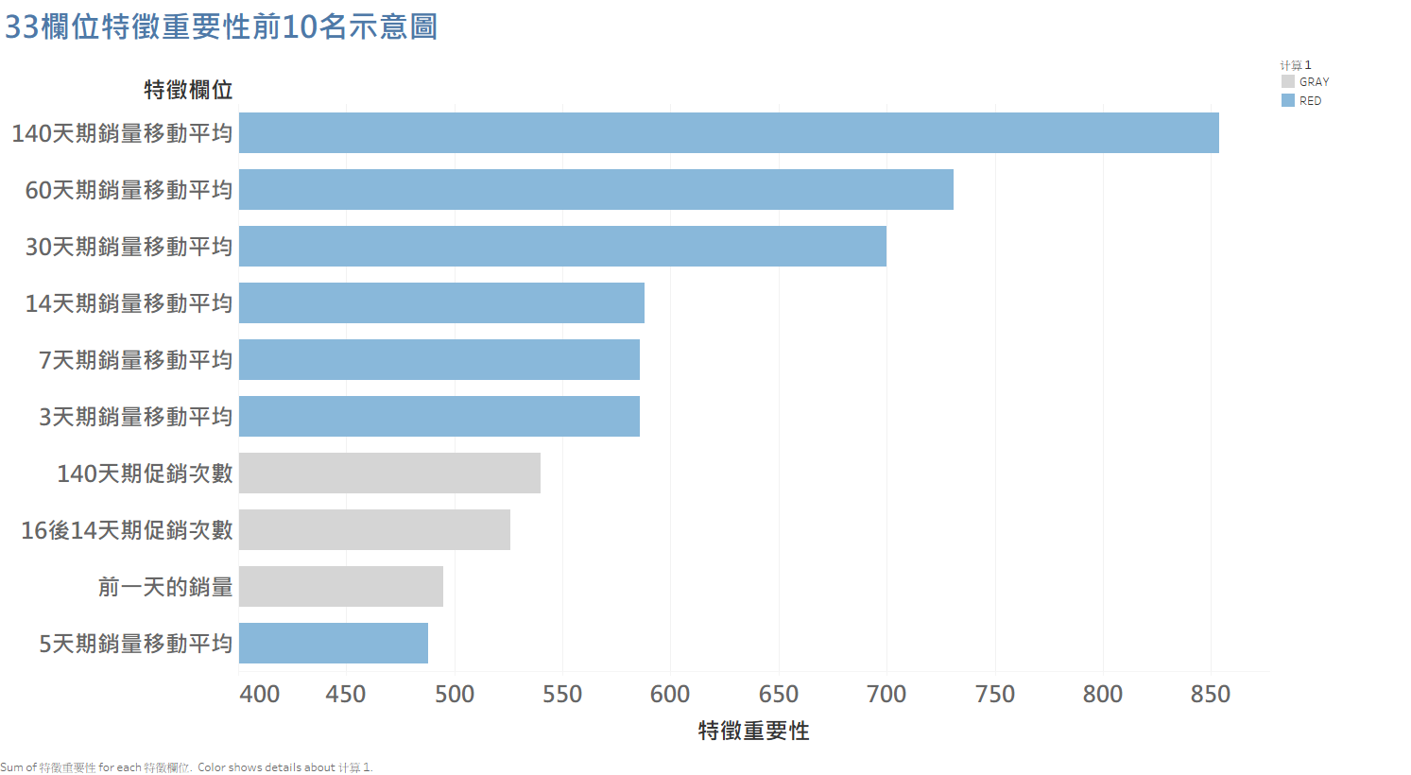
LightGBM模型成果（二）：特徵重要性
講者：王復芸
移動平均相關欄位
成員介紹
使用工具
Hadoop系統
探索性資料分析
資料前處理
特徵工程
模型建置
視覺化呈現
Notes:
基於上面的基礎，我們發現採用移動平均後，有很顯著的效果。
所以，我們繼續沿用處理時序的方式，將前一日的銷售額平移，形成一個新欄位，並增加5,30,60,140天的移動平均。
另外，針對是否促銷的欄位，我們也衍生出3、5、7、60、140，以及16天後每3、7、14天的商品促銷總次數的欄位，最後合計33個欄位。
除了成績有持續進步外，從feature importance的圖，我們發現移動平均相關的欄位重要性都很高。

Slide 83
擴充欄位（三）
講者：王復芸
33個欄位
其他統計量
3、5、7、14、30、60、140天期的銷售量中位數
銷售量
3、5、7、14、30、60、140天期的銷售量最小值
3、5、7、14、30、60、140天期的銷售量最大值
3、5、7、14、30、60、140天期的銷售量差平均
3、5、7、14、30、60、140天期的銷售量標準差
成員介紹
使用工具
Hadoop系統
探索性資料分析
資料前處理
特徵工程
模型建置
視覺化呈現
Notes:
針對銷售量，我們除了可以取移動平均外，我們還可以利用其他統計量，或許可以讓模型更容易學習到銷售量的分配情況。
所以，我們增加了3, 5, 7, 14, 30, 60, 140區間內的銷量的中位数/最小/最大/方差/標準差。這樣子，我們一下就增加快一倍的欄位。總共產生了68個欄位。
到此為止，我們主要是以移動平均法和促銷相關的衍生欄位，來調整我們的模型。
所以，我們也嘗試增加樣本數的方式，同樣使用68欄位，看增加樣本數是否會有效提升我們的預測。
結果發現，我們增加了（1507635/670060）2.25倍的樣本數，誤差並沒有下降。這有可能是，我們擷取的樣本數時間區間，對於我們實際要預測的16天沒有提供有效用的資訊，反而是增加了噪音。
此外，之前蔡崇信同學有談到我們的資料集，有厄瓜多放假的相關資料。所以我們加入了假日相關的欄位，結果影響不顯著。成績雖然比直接加樣本數好，但是還是不如原本的68欄位的成績。
但是，有趣的是，加入了假日的考量，我們在驗證資料上，有看到預測結果更貼和真實結果的表現，但是對測試集的效果不顯著。
這非常有可能是因為，我們取的驗證集時間區間內，集中了很多假日。但是，在實際的測試集資料上，有放假的天數並不多導致。

Slide 84
LightGBM模型成果（三）：68欄位
講者：王復芸
33個欄位
其他統計量
3、5、7、14、30、60、140天期的銷售量中位數
銷售量
3、5、7、14、30、60、140天期的銷售量最小值
合計68欄位
3、5、7、14、30、60、140天期的銷售量最大值
3、5、7、14、30、60、140天期的銷售量差平均
誤差
3、5、7、14、30、60、140天期的銷售量標準差
成員介紹
使用工具
Hadoop系統
探索性資料分析
資料前處理
特徵工程
模型建置
視覺化呈現
Notes:
針對銷售量，我們除了可以取移動平均外，我們還可以利用其他統計量，或許可以讓模型更容易學習到銷售量的分配情況。
所以，我們增加了3, 5, 7, 14, 30, 60, 140區間內的銷量的中位数/最小/最大/方差/標準差。這樣子，我們一下就增加快一倍的欄位。總共產生了68個欄位。
到此為止，我們主要是以移動平均法和促銷相關的衍生欄位，來調整我們的模型。
所以，我們也嘗試增加樣本數的方式，同樣使用68欄位，看增加樣本數是否會有效提升我們的預測。
結果發現，我們增加了（1507635/670060）2.25倍的樣本數，誤差並沒有下降。這有可能是，我們擷取的樣本數時間區間，對於我們實際要預測的16天沒有提供有效用的資訊，反而是增加了噪音。
此外，之前蔡崇信同學有談到我們的資料集，有厄瓜多放假的相關資料。所以我們加入了假日相關的欄位，結果影響不顯著。成績雖然比直接加樣本數好，但是還是不如原本的68欄位的成績。
但是，有趣的是，加入了假日的考量，我們在驗證資料上，有看到預測結果更貼和真實結果的表現，但是對測試集的效果不顯著。
這非常有可能是因為，我們取的驗證集時間區間內，集中了很多假日。但是，在實際的測試集資料上，有放假的天數並不多導致。

Slide 85
擴充欄位（三）+增加樣本數
講者：王復芸
33個欄位
其他統計量
3、5、7、14、30、60、140天期的銷售量中位數
銷售量
3、5、7、14、30、60、140天期的銷售量最小值
增加2.5倍樣本數
3、5、7、14、30、60、140天期的銷售量最大值
3、5、7、14、30、60、140天期的銷售量差平均
3、5、7、14、30、60、140天期的銷售量標準差
成員介紹
使用工具
Hadoop系統
探索性資料分析
資料前處理
特徵工程
模型建置
視覺化呈現
Notes:
針對銷售量，我們除了可以取移動平均外，我們還可以利用其他統計量，或許可以讓模型更容易學習到銷售量的分配情況。
所以，我們增加了3, 5, 7, 14, 30, 60, 140區間內的銷量的中位数/最小/最大/方差/標準差。這樣子，我們一下就增加快一倍的欄位。總共產生了68個欄位。
到此為止，我們主要是以移動平均法和促銷相關的衍生欄位，來調整我們的模型。
所以，我們也嘗試增加樣本數的方式，同樣使用68欄位，看增加樣本數是否會有效提升我們的預測。
結果發現，我們增加了（1507635/670060）2.25倍的樣本數，誤差並沒有下降。這有可能是，我們擷取的樣本數時間區間，對於我們實際要預測的16天沒有提供有效用的資訊，反而是增加了噪音。
此外，之前蔡崇信同學有談到我們的資料集，有厄瓜多放假的相關資料。所以我們加入了假日相關的欄位，結果影響不顯著。成績雖然比直接加樣本數好，但是還是不如原本的68欄位的成績。
但是，有趣的是，加入了假日的考量，我們在驗證資料上，有看到預測結果更貼和真實結果的表現，但是對測試集的效果不顯著。
這非常有可能是因為，我們取的驗證集時間區間內，集中了很多假日。但是，在實際的測試集資料上，有放假的天數並不多導致。

Slide 86
LightGBM模型成果（四）：68欄位加樣本數
講者：王復芸
33個欄位
其他統計量
3、5、7、14、30、60、140天期的銷售量中位數
銷售量
3、5、7、14、30、60、140天期的銷售量最小值
增加2.5倍樣本數
3、5、7、14、30、60、140天期的銷售量最大值
3、5、7、14、30、60、140天期的銷售量差平均
誤差
3、5、7、14、30、60、140天期的銷售量標準差
成員介紹
使用工具
Hadoop系統
探索性資料分析
資料前處理
特徵工程
模型建置
視覺化呈現
Notes:
針對銷售量，我們除了可以取移動平均外，我們還可以利用其他統計量，或許可以讓模型更容易學習到銷售量的分配情況。
所以，我們增加了3, 5, 7, 14, 30, 60, 140區間內的銷量的中位数/最小/最大/方差/標準差。這樣子，我們一下就增加快一倍的欄位。總共產生了68個欄位。
到此為止，我們主要是以移動平均法和促銷相關的衍生欄位，來調整我們的模型。
所以，我們也嘗試增加樣本數的方式，同樣使用68欄位，看增加樣本數是否會有效提升我們的預測。
結果發現，我們增加了（1507635/670060）2.25倍的樣本數，誤差並沒有下降。這有可能是，我們擷取的樣本數時間區間，對於我們實際要預測的16天沒有提供有效用的資訊，反而是增加了噪音。
此外，之前蔡崇信同學有談到我們的資料集，有厄瓜多放假的相關資料。所以我們加入了假日相關的欄位，結果影響不顯著。成績雖然比直接加樣本數好，但是還是不如原本的68欄位的成績。
但是，有趣的是，加入了假日的考量，我們在驗證資料上，有看到預測結果更貼和真實結果的表現，但是對測試集的效果不顯著。
這非常有可能是因為，我們取的驗證集時間區間內，集中了很多假日。但是，在實際的測試集資料上，有放假的天數並不多導致。

Slide 87
擴充欄位（三）+假日相關欄位
講者：王復芸
33個欄位
其他統計量
3、5、7、14、30、60、140天期的銷售量中位數
銷售量
3、5、7、14、30、60、140天期的銷售量最小值
68個欄位＋3個假日相關欄位
3、5、7、14、30、60、140天期的銷售量最大值
3、5、7、14、30、60、140天期的銷售量差平均
3、5、7、14、30、60、140天期的銷售量標準差
成員介紹
使用工具
Hadoop系統
探索性資料分析
資料前處理
特徵工程
模型建置
視覺化呈現
Notes:
針對銷售量，我們除了可以取移動平均外，我們還可以利用其他統計量，或許可以讓模型更容易學習到銷售量的分配情況。
所以，我們增加了3, 5, 7, 14, 30, 60, 140區間內的銷量的中位数/最小/最大/方差/標準差。這樣子，我們一下就增加快一倍的欄位。總共產生了68個欄位。
到此為止，我們主要是以移動平均法和促銷相關的衍生欄位，來調整我們的模型。
所以，我們也嘗試增加樣本數的方式，同樣使用68欄位，看增加樣本數是否會有效提升我們的預測。
結果發現，我們增加了（1507635/670060）2.25倍的樣本數，誤差並沒有下降。這有可能是，我們擷取的樣本數時間區間，對於我們實際要預測的16天沒有提供有效用的資訊，反而是增加了噪音。
此外，之前蔡崇信同學有談到我們的資料集，有厄瓜多放假的相關資料。所以我們加入了假日相關的欄位，結果影響不顯著。成績雖然比直接加樣本數好，但是還是不如原本的68欄位的成績。
但是，有趣的是，加入了假日的考量，我們在驗證資料上，有看到預測結果更貼和真實結果的表現，但是對測試集的效果不顯著。
這非常有可能是因為，我們取的驗證集時間區間內，集中了很多假日。但是，在實際的測試集資料上，有放假的天數並不多導致。

Slide 88
LightGBM模型成果（五）：71欄位
講者：王復芸
33個欄位
其他統計量
3、5、7、14、30、60、140天期的銷售量中位數
銷售量
3、5、7、14、30、60、140天期的銷售量最小值
68個欄位＋3個假日相關欄位
3、5、7、14、30、60、140天期的銷售量最大值
3、5、7、14、30、60、140天期的銷售量差平均
誤差
3、5、7、14、30、60、140天期的銷售量標準差
成員介紹
使用工具
Hadoop系統
探索性資料分析
資料前處理
特徵工程
模型建置
視覺化呈現
Notes:
針對銷售量，我們除了可以取移動平均外，我們還可以利用其他統計量，或許可以讓模型更容易學習到銷售量的分配情況。
所以，我們增加了3, 5, 7, 14, 30, 60, 140區間內的銷量的中位数/最小/最大/方差/標準差。這樣子，我們一下就增加快一倍的欄位。總共產生了68個欄位。
到此為止，我們主要是以移動平均法和促銷相關的衍生欄位，來調整我們的模型。
所以，我們也嘗試增加樣本數的方式，同樣使用68欄位，看增加樣本數是否會有效提升我們的預測。
結果發現，我們增加了（1507635/670060）2.25倍的樣本數，誤差並沒有下降。這有可能是，我們擷取的樣本數時間區間，對於我們實際要預測的16天沒有提供有效用的資訊，反而是增加了噪音。
此外，之前蔡崇信同學有談到我們的資料集，有厄瓜多放假的相關資料。所以我們加入了假日相關的欄位，結果影響不顯著。成績雖然比直接加樣本數好，但是還是不如原本的68欄位的成績。
但是，有趣的是，加入了假日的考量，我們在驗證資料上，有看到預測結果更貼和真實結果的表現，但是對測試集的效果不顯著。
這非常有可能是因為，我們取的驗證集時間區間內，集中了很多假日。但是，在實際的測試集資料上，有放假的天數並不多導致。

Slide 89
擴充欄位（四）
講者：王復芸
68個欄位
1）銷售記錄次數等相關欄位
2）促銷記錄次數等相關欄位
3）4週與20週每個星期幾的平均銷售量
119欄位
4）商品資料集欄位
5）商店資料集欄位
成員介紹
使用工具
Hadoop系統
探索性資料分析
資料前處理
特徵工程
模型建置
視覺化呈現
Notes:
為了更好的預測，我們決定再增加欄位，到119個。這其中，主要是增加了：
1）销量记录的次数相關的欄位（有销量记录的次数，最初/最后有销量距今的天数）
2）促銷記錄的次數的相關欄位（促销记录数，最初/最后有促销距今的天数）
3）隔4/20周每個星期幾的平均销量
。
在新增的欄位中，值得一提的是，我們截至目前所提及的衍生特徵值，主要都是數值型欄位。
所以，我們還增加增加了商品和店家資料集的欄位資料，這些欄位資料多半為類別型。
在產生了這總共119個欄位後，預測的準確度確實提高了，我們的成績和當年排名165齊名。
而且，透過feature importance，我們可以發現，這些新加入的類別型欄位，多數都是非常重要的變數。
最後，我們將日期和銷售額與促銷資訊的資料，對應商店class和商品編號，產生與前一個模型相似的衍生欄位，最終產了339個欄位。
而這組欄位資訊的預測結果，雖然和前一個模型相比欄位數目的增幅非常大，分數的進步幅度很小很慢，但名次進很多。因為到越前面的排名，分數差異可能只有千分之一，甚至是萬分之一。
…

Slide 90
擴充欄位（四）
講者：王復芸
68個欄位
1）銷售記錄次數等相關欄位
2）促銷記錄次數等相關欄位
數值型欄位
3）4週與20週每個星期幾的平均銷售量
4）商品資料集欄位
5）商店資料集欄位
成員介紹
使用工具
Hadoop系統
探索性資料分析
資料前處理
特徵工程
模型建置
視覺化呈現
Notes:
為了更好的預測，我們決定再增加欄位，到119個。這其中，主要是增加了：
1）销量记录的次数相關的欄位（有销量记录的次数，最初/最后有销量距今的天数）
2）促銷記錄的次數的相關欄位（促销记录数，最初/最后有促销距今的天数）
3）隔4/20周每個星期幾的平均销量
。
在新增的欄位中，值得一提的是，我們截至目前所提及的衍生特徵值，主要都是數值型欄位。
所以，我們還增加增加了商品和店家資料集的欄位資料，這些欄位資料多半為類別型。
在產生了這總共119個欄位後，預測的準確度確實提高了，我們的成績和當年排名165齊名。
而且，透過feature importance，我們可以發現，這些新加入的類別型欄位，多數都是非常重要的變數。
最後，我們將日期和銷售額與促銷資訊的資料，對應商店class和商品編號，產生與前一個模型相似的衍生欄位，最終產了339個欄位。
而這組欄位資訊的預測結果，雖然和前一個模型相比欄位數目的增幅非常大，分數的進步幅度很小很慢，但名次進很多。因為到越前面的排名，分數差異可能只有千分之一，甚至是萬分之一。
…

Slide 91
擴充欄位（四）
講者：王復芸
68個欄位
1）銷售記錄次數等相關欄位
2）促銷記錄次數等相關欄位
數值型欄位
3）4週與20週每個星期幾的平均銷售量
4）商品資料集欄位
類別型欄位
5）商店資料集欄位
成員介紹
使用工具
Hadoop系統
探索性資料分析
資料前處理
特徵工程
模型建置
視覺化呈現
Notes:
為了更好的預測，我們決定再增加欄位，到119個。這其中，主要是增加了：
1）销量记录的次数相關的欄位（有销量记录的次数，最初/最后有销量距今的天数）
2）促銷記錄的次數的相關欄位（促销记录数，最初/最后有促销距今的天数）
3）隔4/20周每個星期幾的平均销量
。
在新增的欄位中，值得一提的是，我們截至目前所提及的衍生特徵值，主要都是數值型欄位。
所以，我們還增加增加了商品和店家資料集的欄位資料，這些欄位資料多半為類別型。
在產生了這總共119個欄位後，預測的準確度確實提高了，我們的成績和當年排名165齊名。
而且，透過feature importance，我們可以發現，這些新加入的類別型欄位，多數都是非常重要的變數。
最後，我們將日期和銷售額與促銷資訊的資料，對應商店class和商品編號，產生與前一個模型相似的衍生欄位，最終產了339個欄位。
而這組欄位資訊的預測結果，雖然和前一個模型相比欄位數目的增幅非常大，分數的進步幅度很小很慢，但名次進很多。因為到越前面的排名，分數差異可能只有千分之一，甚至是萬分之一。
…

Slide 92
LightGBM模型成果（六）：119欄位
講者：王復芸
68個欄位
1）銷售記錄次數等相關欄位
2）促銷記錄次數等相關欄位
數值型欄位
3）4週與20週每個星期幾的平均銷售量
誤差
4）商品資料集欄位
類別型欄位
Kaggle排名：165
5）商店資料集欄位
成員介紹
使用工具
Hadoop系統
探索性資料分析
資料前處理
特徵工程
模型建置
視覺化呈現
Notes:
為了更好的預測，我們決定再增加欄位，到119個。這其中，主要是增加了：
1）销量记录的次数相關的欄位（有销量记录的次数，最初/最后有销量距今的天数）
2）促銷記錄的次數的相關欄位（促销记录数，最初/最后有促销距今的天数）
3）隔4/20周每個星期幾的平均销量
。
在新增的欄位中，值得一提的是，我們截至目前所提及的衍生特徵值，主要都是數值型欄位。
所以，我們還增加增加了商品和店家資料集的欄位資料，這些欄位資料多半為類別型。
在產生了這總共119個欄位後，預測的準確度確實提高了，我們的成績和當年排名165齊名。
而且，透過feature importance，我們可以發現，這些新加入的類別型欄位，多數都是非常重要的變數。
最後，我們將日期和銷售額與促銷資訊的資料，對應商店class和商品編號，產生與前一個模型相似的衍生欄位，最終產了339個欄位。
而這組欄位資訊的預測結果，雖然和前一個模型相比欄位數目的增幅非常大，分數的進步幅度很小很慢，但名次進很多。因為到越前面的排名，分數差異可能只有千分之一，甚至是萬分之一。
…

Slide 93
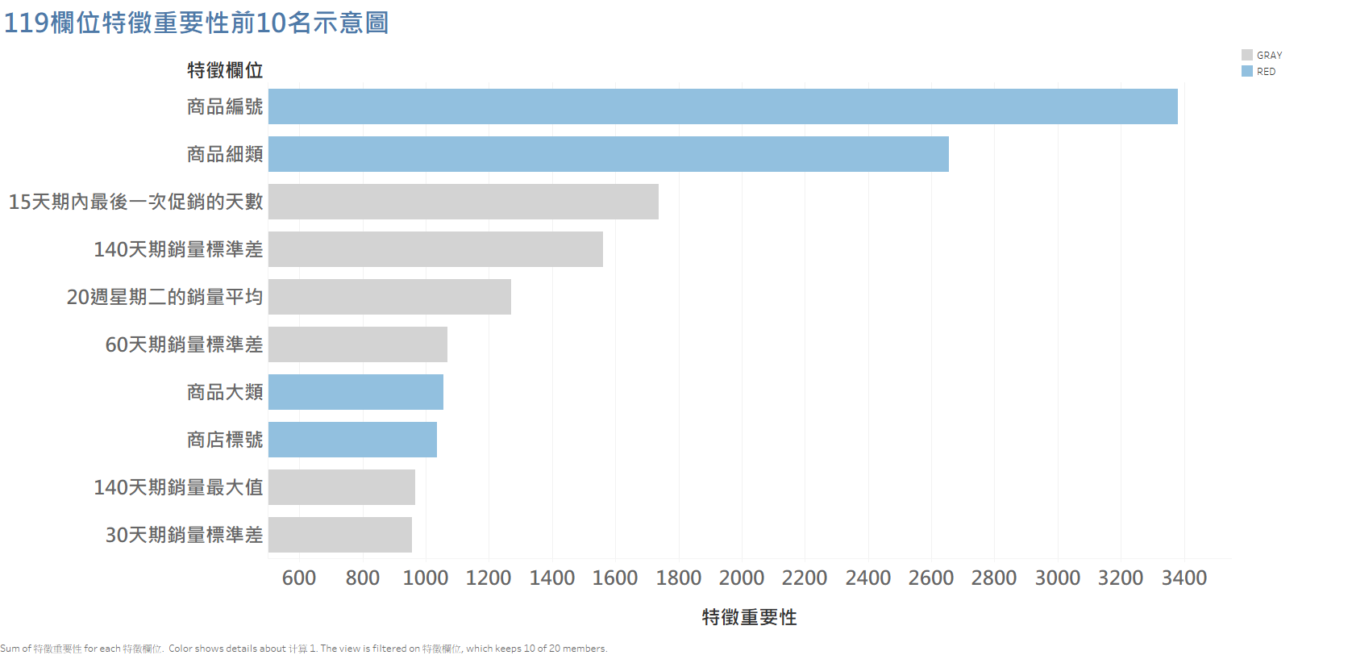
LightGBM模型成果（六）：特徵重要性
講者：王復芸
類別型欄位
成員介紹
使用工具
Hadoop系統
探索性資料分析
資料前處理
特徵工程
模型建置
視覺化呈現
Notes:
為了更好的預測，我們決定再增加欄位，到119個。這其中，主要是增加了：
1）销量记录的次数相關的欄位（有销量记录的次数，最初/最后有销量距今的天数）
2）促銷記錄的次數的相關欄位（促销记录数，最初/最后有促销距今的天数）
3）隔4/20周每個星期幾的平均销量
。
在新增的欄位中，值得一提的是，我們截至目前所提及的衍生特徵值，主要都是數值型欄位。
所以，我們還增加增加了商品和店家資料集的欄位資料，這些欄位資料多半為類別型。
在產生了這總共119個欄位後，預測的準確度確實提高了，我們的成績和當年排名165齊名。
而且，透過特徵重要性，我們可以發現，這些新加入的類別型欄位，多數都是非常重要的變數。
最後，我們將日期和銷售額與促銷資訊的資料，對應商店class和商品編號，產生與前一個模型相似的衍生欄位，最終產了339個欄位。
而這組欄位資訊的預測結果，雖然和前一個模型相比欄位數目的增幅非常大，分數的進步幅度很小很慢，但名次進很多。因為到越前面的排名，分數差異可能只有千分之一，甚至是萬分之一。
…

Slide 94
擴充欄位（五）：最終版
講者：王復芸
商店資訊
119個欄位的基礎
商品資訊
成員介紹
使用工具
Hadoop系統
探索性資料分析
資料前處理
特徵工程
模型建置
視覺化呈現
Notes:
最後，我們將日期和銷售額與促銷資訊的資料，對應商店class和商品編號，產生與前一個模型相似的衍生欄位，最終產了339個欄位。
而這組欄位資訊的預測結果，雖然和前一個模型相比欄位數目的增幅非常大，分數的進步幅度很小很慢，但名次進很多。因為到越前面的排名，分數差異可能只有千分之一，甚至是萬分之一。

Slide 95
擴充欄位（五）：最終版
講者：王復芸
商店資訊
119個欄位的基礎
339欄位
商品資訊
成員介紹
使用工具
Hadoop系統
探索性資料分析
資料前處理
特徵工程
模型建置
視覺化呈現
Notes:
最後，我們將日期和銷售額與促銷資訊的資料，對應商店class和商品編號，產生與前一個模型相似的衍生欄位，最終產了339個欄位。
而這組欄位資訊的預測結果，雖然和前一個模型相比欄位數目的增幅非常大，分數的進步幅度很小很慢，但名次進很多。因為到越前面的排名，分數差異可能只有千分之一，甚至是萬分之一。

Slide 96
LightGBM模型成果（最終版）：339欄位
講者：王復芸
欄位增幅
商店資訊
119個欄位的基礎
339欄位
商品資訊
成員介紹
使用工具
Hadoop系統
探索性資料分析
資料前處理
特徵工程
模型建置
視覺化呈現
Notes:
最後，我們將日期和銷售額與促銷資訊的資料，對應商店class和商品編號，產生與前一個模型相似的衍生欄位，最終產了339個欄位。
而這組欄位資訊的預測結果，雖然和前一個模型相比欄位數目的增幅非常大，誤差下降幅度很小很慢，但名次進很多。因為到越前面的排名，分數差異可能只有千分之一，甚至是萬分之一。

Slide 97
LightGBM模型成果（最終版）：339欄位
講者：王復芸
欄位增幅
商店資訊
119個欄位的基礎
誤差
339欄位
商品資訊
成員介紹
使用工具
Hadoop系統
探索性資料分析
資料前處理
特徵工程
模型建置
視覺化呈現
Notes:
最後，我們將日期和銷售額與促銷資訊的資料，對應商店class和商品編號，產生與前一個模型相似的衍生欄位，最終產了339個欄位。
而這組欄位資訊的預測結果，雖然和前一個模型相比欄位數目的增幅非常大，誤差下降幅度很小很慢，但名次進很多。因為到越前面的排名，分數差異可能只有千分之一，甚至是萬分之一。

Slide 98
LightGBM模型成果（最終版）：339欄位
講者：王復芸
欄位增幅
商店資訊
119個欄位的基礎
誤差
339欄位
商品資訊
名次
成員介紹
使用工具
Hadoop系統
探索性資料分析
資料前處理
特徵工程
模型建置
視覺化呈現
Notes:
最後，我們將日期和銷售額與促銷資訊的資料，對應商店class和商品編號，產生與前一個模型相似的衍生欄位，最終產了339個欄位。
而這組欄位資訊的預測結果，雖然和前一個模型相比欄位數目的增幅非常大，誤差下降幅度很小很慢，但名次進很多。因為到越前面的排名，分數差異可能只有千分之一，甚至是萬分之一。

Slide 99
特徵工程總結
講者：王復芸
預測銷售量的重要特徵
成員介紹
使用工具
Hadoop系統
探索性資料分析
資料前處理
特徵工程
模型建置
視覺化呈現
Notes:
從以上的特徵工程的說明，我們發現在預測銷售額時，最重要的幾個特徵：
1）銷售量的移動平均，雖然不是取的越多越好，而是要透過時間資料的時序關係和產業的領域知識，來決定移動平均的定義。但是，在我們這個案例裡，確實增加了不同天數的移動平均，預測效果越好。
但是，我們還是可以解釋部分的移動平均取法的。另如：每7天取一次移動平均的概念就很直覺。在許多零售業，每週的銷量似乎都存在一定的模式。另外，厄瓜多公家單位的薪資，多是每14天發一次，
所以我們可以假設，這情形在厄瓜多很普遍，所以每14天的移動平均也是合理的。
2）銷售量的相關統計量
3）與促銷相關的資訊
4）商品和店家的相關資訊，如商品編號、種類，和店家編號。我們認為這幾項的重要性可以很直覺來理解，就是零售業常見的銷售會集中在某幾類，甚至是某幾項商品和店家。
然而，店家的地理位置資訊，在我們模型中不曾出現在前20名重要的特徵中。我們認為這是因為店家編號的資訊，很可能就隱含了相關的地理位置。

Slide 100
特徵工程總結
講者：王復芸
預測銷售量的重要特徵
1）銷售量的移動平均
2）銷售量的相關統計值
3）促銷相關資訊
4）商品相關資訊（如：商品編號、種類）
5）店家相關資訊（如：店家編號）
成員介紹
使用工具
Hadoop系統
探索性資料分析
資料前處理
特徵工程
模型建置
視覺化呈現
Notes:
從以上的特徵工程的說明，我們發現在預測銷售額時，最重要的幾個特徵：
1）銷售量的移動平均，雖然不是取的越多越好，而是要透過時間資料的時序關係和產業的領域知識，來決定移動平均的定義。但是，在我們這個案例裡，確實增加了不同天數的移動平均，預測效果越好。
但是，我們還是可以解釋部分的移動平均取法的。另如：每7天取一次移動平均的概念就很直覺。在許多零售業，每週的銷量似乎都存在一定的模式。另外，厄瓜多公家單位的薪資，多是每14天發一次，
所以我們可以假設，這情形在厄瓜多很普遍，所以每14天的移動平均也是合理的。
2）銷售量的相關統計量
3）與促銷相關的資訊
4）商品和店家的相關資訊，如商品編號、種類，和店家編號。我們認為這幾項的重要性可以很直覺來理解，就是零售業常見的銷售會集中在某幾類，甚至是某幾項商品和店家。
然而，店家的地理位置資訊，在我們模型中不曾出現在前20名重要的特徵中。我們認為這是因為店家編號的資訊，很可能就隱含了相關的地理位置。

Slide 101
特徵工程總結
講者：王復芸
預測銷售量的重要特徵
1）銷售量的移動平均
2）銷售量的相關統計值
3）促銷相關資訊
4）商品相關資訊（如：商品編號、種類）
5）店家相關資訊（如：店家編號）
成員介紹
使用工具
Hadoop系統
探索性資料分析
資料前處理
特徵工程
模型建置
視覺化呈現
Notes:
從以上的特徵工程的說明，我們發現在預測銷售額時，最重要的幾個特徵：
1）銷售量的移動平均，雖然不是取的越多越好，而是要透過時間資料的時序關係和產業的領域知識，來決定移動平均的定義。但是，在我們這個案例裡，確實增加了不同天數的移動平均，預測效果越好。
但是，我們還是可以解釋部分的移動平均取法的。另如：每7天取一次移動平均的概念就很直覺。在許多零售業，每週的銷量似乎都存在一定的模式。另外，厄瓜多公家單位的薪資，多是每14天發一次，
所以我們可以假設，這情形在厄瓜多很普遍，所以每14天的移動平均也是合理的。
2）銷售量的相關統計量
3）與促銷相關的資訊
4）商品和店家的相關資訊，如商品編號、種類，和店家編號。我們認為這幾項的重要性可以很直覺來理解，就是零售業常見的銷售會集中在某幾類，甚至是某幾項商品和店家。
然而，店家的地理位置資訊，在我們模型中不曾出現在前20名重要的特徵中。我們認為這是因為店家編號的資訊，很可能就隱含了相關的地理位置。

Slide 102
特徵工程總結
講者：王復芸
預測銷售量的重要特徵
1）銷售量的移動平均
2）銷售量的相關統計值
3）促銷相關資訊
4）商品相關資訊（如：商品編號、種類）
5）店家相關資訊（如：店家編號）
成員介紹
使用工具
Hadoop系統
探索性資料分析
資料前處理
特徵工程
模型建置
視覺化呈現
Notes:
從以上的特徵工程的說明，我們發現在預測銷售額時，最重要的幾個特徵：
1）銷售量的移動平均，雖然不是取的越多越好，而是要透過時間資料的時序關係和產業的領域知識，來決定移動平均的定義。但是，在我們這個案例裡，確實增加了不同天數的移動平均，預測效果越好。
但是，我們還是可以解釋部分的移動平均取法的。另如：每7天取一次移動平均的概念就很直覺。在許多零售業，每週的銷量似乎都存在一定的模式。另外，厄瓜多公家單位的薪資，多是每14天發一次，
所以我們可以假設，這情形在厄瓜多很普遍，所以每14天的移動平均也是合理的。
2）銷售量的相關統計量
3）與促銷相關的資訊
4）商品和店家的相關資訊，如商品編號、種類，和店家編號。我們認為這幾項的重要性可以很直覺來理解，就是零售業常見的銷售會集中在某幾類，甚至是某幾項商品和店家。
然而，店家的地理位置資訊，在我們模型中不曾出現在前20名重要的特徵中。我們認為這是因為店家編號的資訊，很可能就隱含了相關的地理位置。

Slide 103
特徵工程總結
講者：王復芸
預測銷售量的重要特徵
1）銷售量的移動平均
2）銷售量的相關統計值
3）促銷相關資訊
4）商品相關資訊（如：商品編號、種類）
5）店家相關資訊（如：店家編號）
地理資訊
成員介紹
使用工具
Hadoop系統
探索性資料分析
資料前處理
特徵工程
模型建置
視覺化呈現
Notes:
從以上的特徵工程的說明，我們發現在預測銷售額時，最重要的幾個特徵：
1）銷售量的移動平均，雖然不是取的越多越好，而是要透過時間資料的時序關係和產業的領域知識，來決定移動平均的定義。但是，在我們這個案例裡，確實增加了不同天數的移動平均，預測效果越好。
但是，我們還是可以解釋部分的移動平均取法的。另如：每7天取一次移動平均的概念就很直覺。在許多零售業，每週的銷量似乎都存在一定的模式。另外，厄瓜多公家單位的薪資，多是每14天發一次，
所以我們可以假設，這情形在厄瓜多很普遍，所以每14天的移動平均也是合理的。
2）銷售量的相關統計量
3）與促銷相關的資訊
4）商品和店家的相關資訊，如商品編號、種類，和店家編號。我們認為這幾項的重要性可以很直覺來理解，就是零售業常見的銷售會集中在某幾類，甚至是某幾項商品和店家。
然而，店家的地理位置資訊，在我們模型中不曾出現在前20名重要的特徵中。我們認為這是因為店家編號的資訊，很可能就隱含了相關的地理位置。

Slide 104
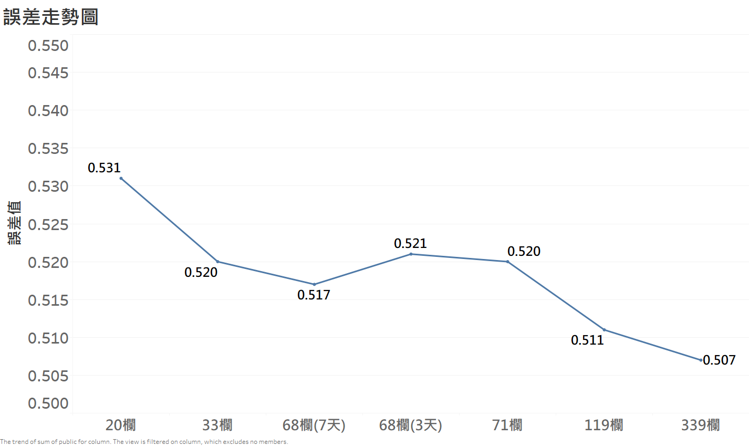
LightGBM模型成果：誤差走勢圖
講者：王復芸
成員介紹
使用工具
Hadoop系統
探索性資料分析
資料前處理
特徵工程
模型建置
視覺化呈現
Notes:
從畫面中的圖表，我們可以很明顯看到當我們增加移動平均間隔時，也就是從20到33欄位這段，我們的誤差值下降幅度是越大的。
基本上，我們增加特徵，都有讓誤差值逐漸下降，但是下降的幅度都不如我們最初指擴充13欄位的幅度。
此外，也不是一味的增加特徵就一定會增加機器學習的效果，例如，我們增加了Holiday相關欄位後（請比較68（7天）欄位和71欄位），誤差值卻是上升的。
另外，LightGBM在效能表現上十分突出，以119欄位為例，運算時間為20分鐘，而其他的模型都需要其好幾倍以上的時間。
因為這個主題的預測目標是連續形態的數值，所以我們在LightGBM中指定採用有加入l2規範的回歸模型，此外我們也有指定提早停止運算的參數，以防止過擬的問題。
另外，我們發現，當欄位數增加到一定數量後，num_leaves（樹的節點）和min_data_in_leaf（每個結點的最低資料量）要稍微調大一點，learning_rate（學習率）則些微調小一點，可以得到降低誤差達千分之幾的效果。
但是，要注意，根據LightGBM官方文件的建議，num_leaves要小於2^(max_depth)也就是樹深，以得到較好的accuaracy（準確率）。min_data_in_leaf則是另一個防止過擬的重要參數，對於較大的資料集，大約設定到幾百到幾千內。
我們分別測試過50和200的結果，200確實預測結果較佳。
只有5個欄位的話1點多分
增加到20個欄位的時候分數進步了OOO%
然後增加到33個欄位 進步OOO%
….
後來要加到68個欄位(是33的一倍以上)
分數：~~~
還有增加樣本數(3天區間)
還有+holiday
分數都沒有明顯進步
(有feature importance的圖可以)
後來增加特徵欄位 +到119個
再加到339個欄位
欄位數目的增幅非常大
分數的進步幅度很小很慢
但名次進很多

Slide 105
LightGBM模型成果：誤差走勢圖
講者：王復芸
成員介紹
使用工具
Hadoop系統
探索性資料分析
資料前處理
特徵工程
模型建置
視覺化呈現
Notes:
從畫面中的圖表，我們可以很明顯看到當我們增加移動平均間隔時，也就是從20到33欄位這段，我們的誤差值下降幅度是越大的。
基本上，我們增加特徵，都有讓誤差值逐漸下降，但是下降的幅度都不如我們最初指擴充13欄位的幅度。
此外，也不是一味的增加特徵就一定會增加機器學習的效果，例如，我們增加了Holiday相關欄位後（請比較68（7天）欄位和71欄位），誤差值卻是上升的。
另外，LightGBM在效能表現上十分突出，以119欄位為例，運算時間為20分鐘，而其他的模型都需要其好幾倍以上的時間。
因為這個主題的預測目標是連續形態的數值，所以我們在LightGBM中指定採用有加入l2規範的回歸模型，此外我們也有指定提早停止運算的參數，以防止過擬的問題。
另外，我們發現，當欄位數增加到一定數量後，num_leaves（樹的節點）和min_data_in_leaf（每個結點的最低資料量）要稍微調大一點，learning_rate（學習率）則些微調小一點，可以得到降低誤差達千分之幾的效果。
但是，要注意，根據LightGBM官方文件的建議，num_leaves要小於2^(max_depth)也就是樹深，以得到較好的accuaracy（準確率）。min_data_in_leaf則是另一個防止過擬的重要參數，對於較大的資料集，大約設定到幾百到幾千內。
我們分別測試過50和200的結果，200確實預測結果較佳。
只有5個欄位的話1點多分
增加到20個欄位的時候分數進步了OOO%
然後增加到33個欄位 進步OOO%
….
後來要加到68個欄位(是33的一倍以上)
分數：~~~
還有增加樣本數(3天區間)
還有+holiday
分數都沒有明顯進步
(有feature importance的圖可以)
後來增加特徵欄位 +到119個
再加到339個欄位
欄位數目的增幅非常大
分數的進步幅度很小很慢
但名次進很多

Slide 106
LightGBM模型：參數設定
講者：王復芸
防止過擬合：
1）加入l2規範項
2）設定提早停止訓練
成員介紹
使用工具
Hadoop系統
探索性資料分析
資料前處理
特徵工程
模型建置
視覺化呈現
Notes:
另外，LightGBM在效能表現上十分突出，以119欄位為例，運算時間為20分鐘，而其他的模型都需要其好幾倍以上的時間。
因為這個主題的預測目標是連續形態的數值，所以我們在LightGBM中指定採用有加入l2規範的回歸模型，此外我們也有指定提早停止運算的參數，以防止過擬的問題。
另外，我們發現，當欄位數增加到一定數量後，num_leaves（樹的節點）和min_data_in_leaf（每個結點的最低資料量）要稍微調大一點，learning_rate（學習率）則些微調小一點，可以得到降低誤差達千分之幾的效果。
但是，要注意，根據LightGBM官方文件的建議，num_leaves要小於2^(max_depth)也就是樹深，以得到較好的accuaracy（準確率）。min_data_in_leaf則是另一個防止過擬的重要參數，對於較大的資料集，大約設定到幾百到幾千內。
我們分別測試過50和200的結果，200確實預測結果較佳。
只有5個欄位的話1點多分
增加到20個欄位的時候分數進步了OOO%
然後增加到33個欄位 進步OOO%
….
後來要加到68個欄位(是33的一倍以上)
分數：~~~
還有增加樣本數(3天區間)
還有+holiday
分數都沒有明顯進步
(有feature importance的圖可以)
後來增加特徵欄位 +到119個
再加到339個欄位
欄位數目的增幅非常大
分數的進步幅度很小很慢
但名次進很多

Slide 107
LightGBM模型：參數設定
講者：王復芸
降低誤差（提升準確率）
1）樹的節點（num_leaves）調高
2）節點的最低資料量（min_data_in_leaf）調高
2）學習率（learning_rate）調小
成員介紹
使用工具
Hadoop系統
探索性資料分析
資料前處理
特徵工程
模型建置
視覺化呈現
Notes:
另外，LightGBM在效能表現上十分突出，以119欄位為例，運算時間為20分鐘，而其他的模型都需要其好幾倍以上的時間。
因為這個主題的預測目標是連續形態的數值，所以我們在LightGBM中指定採用有加入l2規範的回歸模型，此外我們也有指定提早停止運算的參數，以防止過擬的問題。
另外，我們發現，當欄位數增加到一定數量後，num_leaves（樹的節點）和min_data_in_leaf（每個結點的最低資料量）要稍微調大一點，learning_rate（學習率）則些微調小一點，可以得到降低誤差達千分之幾的效果。
但是，要注意，根據LightGBM官方文件的建議，num_leaves要小於2^(max_depth)也就是樹深，以得到較好的accuaracy（準確率）。min_data_in_leaf則是另一個防止過擬的重要參數，對於較大的資料集，大約設定到幾百到幾千內。
我們分別測試過50和200的結果，200確實預測結果較佳。
只有5個欄位的話1點多分
增加到20個欄位的時候分數進步了OOO%
然後增加到33個欄位 進步OOO%
….
後來要加到68個欄位(是33的一倍以上)
分數：~~~
還有增加樣本數(3天區間)
還有+holiday
分數都沒有明顯進步
(有feature importance的圖可以)
後來增加特徵欄位 +到119個
再加到339個欄位
欄位數目的增幅非常大
分數的進步幅度很小很慢
但名次進很多

Slide 108
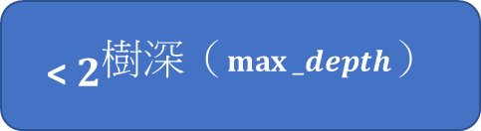
LightGBM模型：參數設定
講者：王復芸
< $2^{樹深（max⁡_depth）}$
降低誤差（提升準確率）
1）樹的節點（num_leaves）調高
2）節點的最低資料量（min_data_in_leaf）調高
2）學習率（learning_rate）調小
成員介紹
使用工具
Hadoop系統
探索性資料分析
資料前處理
特徵工程
模型建置
視覺化呈現
Notes:
另外，LightGBM在效能表現上十分突出，以119欄位為例，運算時間為20分鐘，而其他的模型都需要其好幾倍以上的時間。
因為這個主題的預測目標是連續形態的數值，所以我們在LightGBM中指定採用有加入l2規範的回歸模型，此外我們也有指定提早停止運算的參數，以防止過擬的問題。
另外，我們發現，當欄位數增加到一定數量後，num_leaves（樹的節點）和min_data_in_leaf（每個結點的最低資料量）要稍微調大一點，learning_rate（學習率）則些微調小一點，可以得到降低誤差達千分之幾的效果。
但是，要注意，根據LightGBM官方文件的建議，num_leaves要小於2^(max_depth)也就是樹深，以得到較好的accuaracy（準確率）。min_data_in_leaf則是另一個防止過擬的重要參數，對於較大的資料集，大約設定到幾百到幾千內。
我們分別測試過50和200的結果，200確實預測結果較佳。
只有5個欄位的話1點多分
增加到20個欄位的時候分數進步了OOO%
然後增加到33個欄位 進步OOO%
….
後來要加到68個欄位(是33的一倍以上)
分數：~~~
還有增加樣本數(3天區間)
還有+holiday
分數都沒有明顯進步
(有feature importance的圖可以)
後來增加特徵欄位 +到119個
再加到339個欄位
欄位數目的增幅非常大
分數的進步幅度很小很慢
但名次進很多

Slide 109
LightGBM模型：參數設定
講者：王復芸
降低誤差（提升準確率）
1）樹的節點（num_leaves）調高
2）節點的最低資料量（min_data_in_leaf）調高
範圍：幾百到幾千內
2）學習率（learning_rate）調小
採用200
成員介紹
使用工具
Hadoop系統
探索性資料分析
資料前處理
特徵工程
模型建置
視覺化呈現
Notes:
另外，LightGBM在效能表現上十分突出，以119欄位為例，運算時間為20分鐘，而其他的模型都需要其好幾倍以上的時間。
因為這個主題的預測目標是連續形態的數值，所以我們在LightGBM中指定採用有加入l2規範的回歸模型，此外我們也有指定提早停止運算的參數，以防止過擬的問題。
另外，我們發現，當欄位數增加到一定數量後，num_leaves（樹的節點）和min_data_in_leaf（每個結點的最低資料量）要稍微調大一點，learning_rate（學習率）則些微調小一點，可以得到降低誤差達千分之幾的效果。
但是，要注意，根據LightGBM官方文件的建議，num_leaves要小於2^(max_depth)也就是樹深，以得到較好的accuaracy（準確率）。min_data_in_leaf則是另一個防止過擬的重要參數，對於較大的資料集，大約設定到幾百到幾千內。
我們分別測試過50和200的結果，200確實預測結果較佳。
只有5個欄位的話1點多分
增加到20個欄位的時候分數進步了OOO%
然後增加到33個欄位 進步OOO%
….
後來要加到68個欄位(是33的一倍以上)
分數：~~~
還有增加樣本數(3天區間)
還有+holiday
分數都沒有明顯進步
(有feature importance的圖可以)
後來增加特徵欄位 +到119個
再加到339個欄位
欄位數目的增幅非常大
分數的進步幅度很小很慢
但名次進很多

Slide 110


模型建置：Catboost
講者：莊子逵
特徵類型 | 可接受類別、數值型欄位 | 只接受數值型欄位
實際準確率 | 高 | 低
速度 | 快 | 慢
成員介紹
使用工具
Hadoop系統
探索性資料分析
資料前處理
特徵工程
模型建置
視覺化呈現

Slide 111
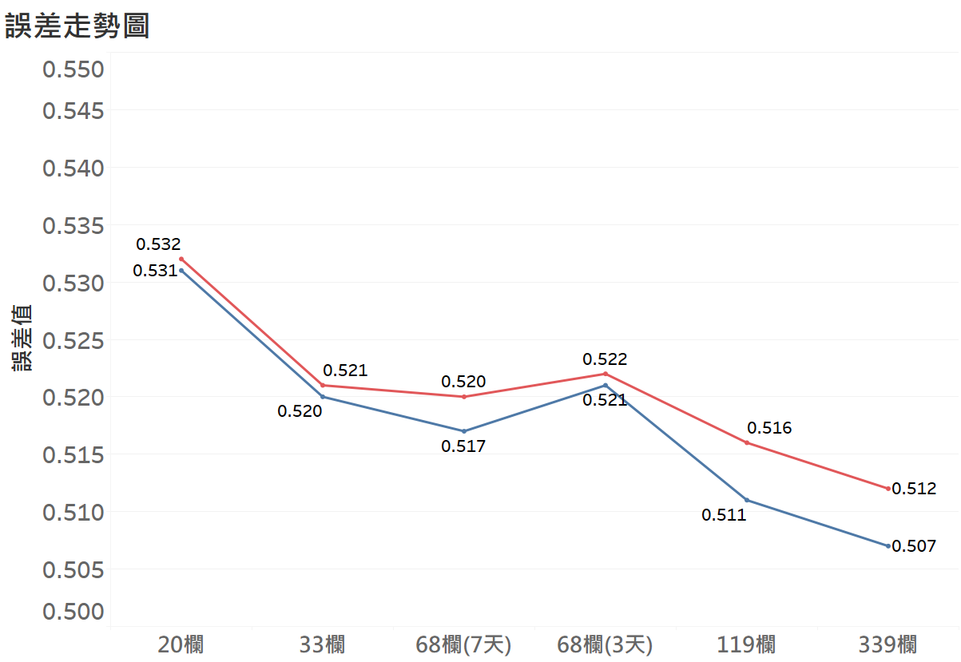
模型建置：Catboost vs LightGBM
講者：莊子逵
Catboost
LightGBM
成員介紹
使用工具
Hadoop系統
探索性資料分析
資料前處理
特徵工程
模型建置
視覺化呈現

Slide 112
模型建置：Deep Learning
講者：劉家達
成員介紹
使用工具
Hadoop系統
探索性資料分析
資料前處理
特徵工程
模型建置
視覺化呈現
Notes:
在機器學習的模型建置後, 我們嘗試用 NN、LSTM、CNN 三種結構分別建立深度學習的模型
其中, 因為我們的預測目標為未來16天各商品的銷量, 所以我們的模型為對每一天做單獨的預測

Slide 113


模型建置：Deep Learning
講者：劉家達
成員介紹
使用工具
Hadoop系統
探索性資料分析
資料前處理
特徵工程
模型建置
視覺化呈現
Notes:
我們這次是使用Keras, 以TensorFlow作為backend搭建我們的神經網路

Slide 114
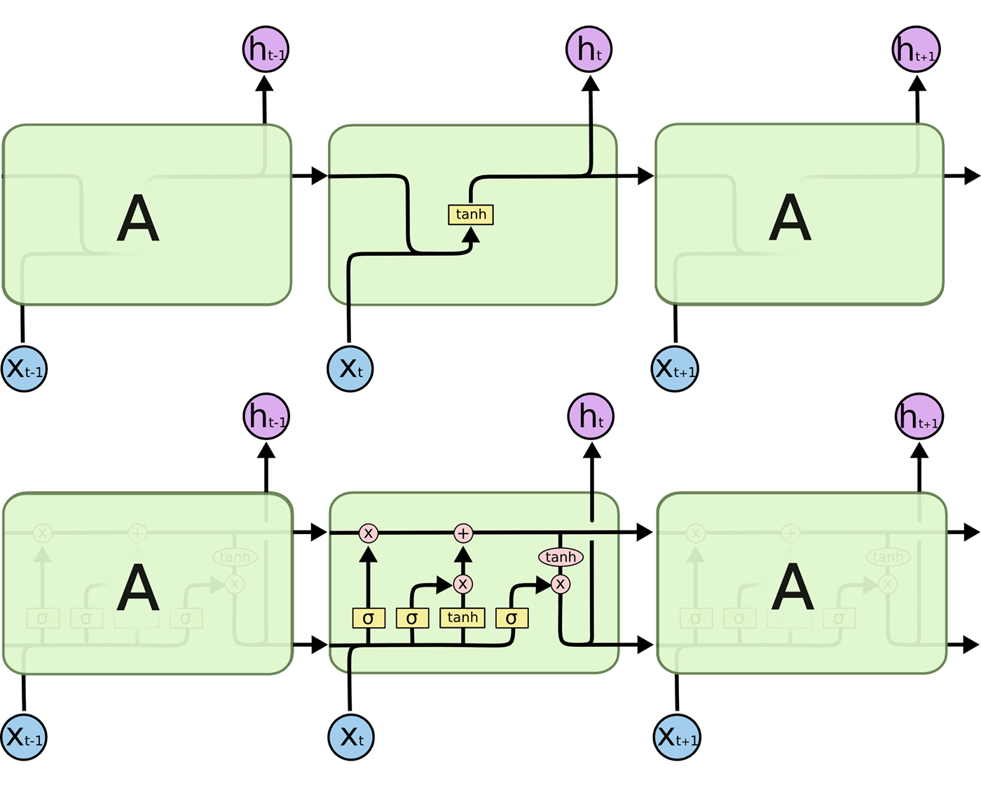
模型建置：Deep Learning
講者：劉家達
LSTM(512)
LSTM(Long Short-Term Memory)
Dense(256)
Dense(256)
Dense(128)
Dense(64)
Dense(32)
Dense(16)
Dense(1)
成員介紹
使用工具
Hadoop系統
探索性資料分析
資料前處理
特徵工程
模型建置
視覺化呈現
Notes:
首先, 因為我們的題目涉及了時間序列的問題, 所以RNN(遞迴神經網路)的架構可能會有好的效果, RNN可以不斷的更新自己的記憶, 當前的輸出與之前的輸出都有關, 也就是說它很擅長處理有序列的數據, 但由於RNN遞迴的特性, 造成它容易有梯度爆炸與梯度消失的問題
而RNN的變體LSTM(長短期記憶)可以解決這個問題, LSTM可以通過input gate, forget gate, output gate三個控制閥來決定記憶的儲存和使用, 將不重要的長期記憶遺忘, 將重要的短期記憶加入長期記憶, 所以這個架構是比較適合我們的專題
右圖是我們模型的架構, 我們先使用一層LSTM, 後面則是用全連接的Dense層連接, 最後, 這個模型取得不錯的表現
不過, 由於我們是使用移動平均法建立特徵值, 所以原本的時序問題可能因此降低, 所以接下來我們使用深度學習神經網路的架構來建置模型

Slide 115

Model：Deep Learning
講者：劉家達
Dense(512)
Deep Learning Neural Network
Dense(512)
Dense(256)
Dense(256)
Dense(128)
Dense(128)
Dense(64)
Dense(32)
Dense(16)
Dense(1)
成員介紹
使用工具
Hadoop系統
探索性資料分析
資料前處理
特徵工程
模型建置
視覺化呈現
Notes:
這次我們拿掉LSTM層, 將網路疊得更深, 理論上, 網路越深效果可能會越好, 這個模型我們總共疊加10個Layer, 而全連接層的結構較為簡單, 所以運算的速度大幅度提升, 每個epoch所需時間大約3-4秒, 同時預測準確率不會因此打折扣, 這個模型也略優於前者的表現
也因為它的處理速度較快, 所以我們之後便拿這個模型做為標準來測試, 最終我們將特徵欄位擴充到339個後, 我們的分數來到了0.510 , 在kaggle上的排名來到了前100名

Slide 116
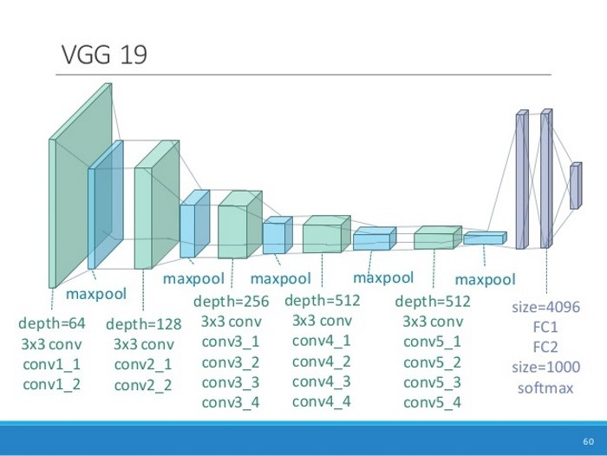
模型建置：Deep Learning
講者：劉家達
Conv1D(32)
Conv1D(32)
CNN(Convolutional Neural Network)
MaxPooling1D
Conv1D(64)
Conv1D(64)
MaxPooling1D
Conv1D(128)
Conv1D(128)
MaxPooling1D
Conv1D(256)
Conv1D(256)
MaxPooling1D
Dense(512)
Dense(256)
Dense(1)
成員介紹
使用工具
Hadoop系統
探索性資料分析
資料前處理
特徵工程
模型建置
視覺化呈現
Notes:
最後, 我們嘗試建立一個CNN的模型, CNN主要適用於影像辨識, 透過數層的卷積層和特徵擷取器來取得圖片的特徵進一步來辨識圖片
我們將特徵值都處理成數值, 讓它跟圖片的感覺相仿, 接著模仿VGG16的架構建立這個模型, VGG16/19是CNN裡有名的基礎模型 , 因為我們的資料是一串數字, 所以我們將原本2D結構的模型改成1D來看看效果, 讓電腦從一串數字中自行擷取重要的特徵, 進一步的對未來銷量做預測, 結果雖然沒有比前一個模型好, 但是相差的幅度也很小, 我們相信如果再進一步的加深網路, 疊到跟VGG16一樣的16層, 甚至是ResNet的50層, 或許也會有亮眼的表現

Slide 117
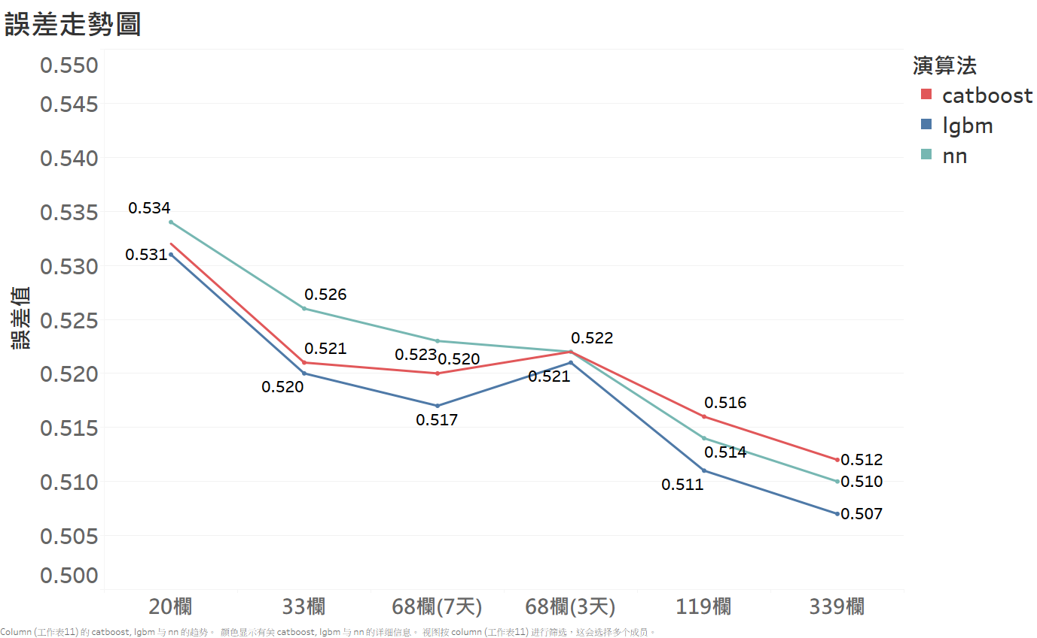
模型建置：Summary
講者：劉家達
Catboost
LightGBM
NN
成員介紹
使用工具
Hadoop系統
探索性資料分析
資料前處理
特徵工程
模型建置
視覺化呈現
Notes:
小結
我們在採用相同的欄位和資料筆數的狀況下, 畫了這張三種模型的誤差的比較圖,
X軸可以看到我們新增欄位的數量, 我們的資料是以7天為一個週期建立, 所以68欄(3天)則是增加資料的比數
Y軸則是誤差值
從這張圖我們可以看到隨著欄位數的增加, 模型的誤差都會降低, 但在增加資料筆數後, catboost與lgbm的表現反而變差
從最終的結果來看, catboost的表現是最差的, 由於catboost的優勢是在於處理類別型欄位, 所以在我們的訓練集中並沒有發揮它的潛力
在這次專題裡LGBM無論在處理速度或是預測誤差值的表現都是最好的, 它也是現在kaggle最熱門的算法之一
而深度學習的表現略差於LGBM, 由於深度學習模型的上限一定程度上是取決於我們的設備, 所以我們並沒有完全發會它的效能, 相較於其他模型, 它還有向上發展的彈性

Slide 118
視覺化呈現：網頁介紹
講者：莊子逵
成員介紹
使用工具
Hadoop系統
探索性資料分析
資料前處理
特徵工程
模型建置
視覺化呈現
Notes:
放上index.html的超連結

Slide 119
結論
講者：莊子逵
選用模型
最終Kaggle排名
LightGBM
第40名/1675
結論

Slide 120
圖片與資料來源
講者：莊子逵
https://libraries.ou.edu/content/data-visualization-tableau
https://zh.wikipedia.org/wiki/R%E8%AF%AD%E8%A8%80
https://yandex.com/company/bl
https://devblogs.nvidia.com/gradient-boosting-decision-trees-xgboost-cuda/xgboost358x230/og/yandex-catboost/
https://www.flaticon.com/free-icon
https://dribbble.com/shots/2456036-D3-js-Logo#shot-description
https://github.com/rstudio/hex-stickers/tree/master/PNG
https://www.python.org/community/logos/
https://zh.wikipedia.org/wiki/TensorFlow
https://keras.io
https://becominghuman.ai/deep-learning-made-easy-with-deep-cognition-403fbe445351
http://colah.github.io/posts/2015-08-Understanding-LSTMs/
Applied Deep Learning 11/03 Convolutional Neural Networks
圖片與資料來源

Slide 121
感謝

